Slide 1
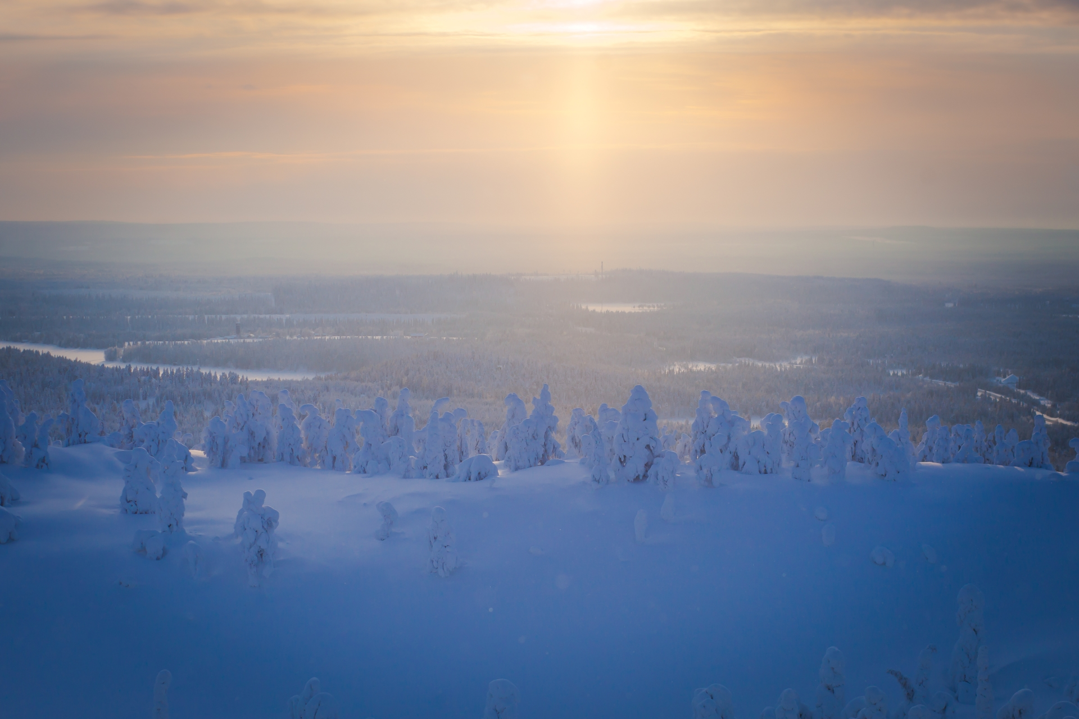
Folk och Försvars Rikskonferens 2026
Curt-Ove Jakobsson

Slide 2

Bildades 1940 p g a skepsis mot Försvarsmakten främst inom folkrörelserna
Medlemsorganisationer i starten var LO, KF, SAF, TCO, RF, FFO:er och Ungdomsförbund
Rikskonferensen startade 1946 i Ånn med FFO:er, Ungdomsförbund, Försvarsstab och Civilförsvaret
Storlien 1947-1992
Sälen 1993 - med i år 400 deltagare plus 100 säkerhetspersonal!!!!
Försvars-och säkerhetsdebatt med tidstypiska huvudtema:
50-talet – Det inre försvaret (Krigs- eller Försvarsmakten)
60-talet – Totalförsvaret
70-talet – Värnpliktsvägrarnas propaganda
80-talet – Fred och Frihet
90-talet – Vart är Försvaret och Totalförsvaret på väg
2000-talet – Avveckling av Totalförsvaret inkl FM – internationellt fokus
2015- – Nationellt fokus – uppbyggnad av det nya Totalförsvaret
2021-2022 - Pandemi
2023 - NATO och krig i närområdet under överskådlig tid!
2024 - Sveriges säkerhet är hela folkets angelägenhet!
2025 - Ledarskap och styrning för motståndskraft
2026 - Handlingskraft och leverans
Rikskonferensen i Sälen 2019
Vad hände där???

Slide 3
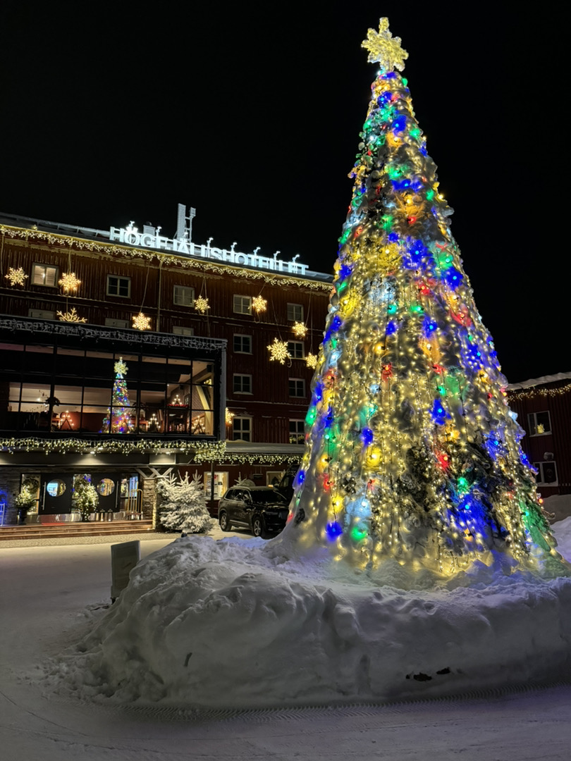
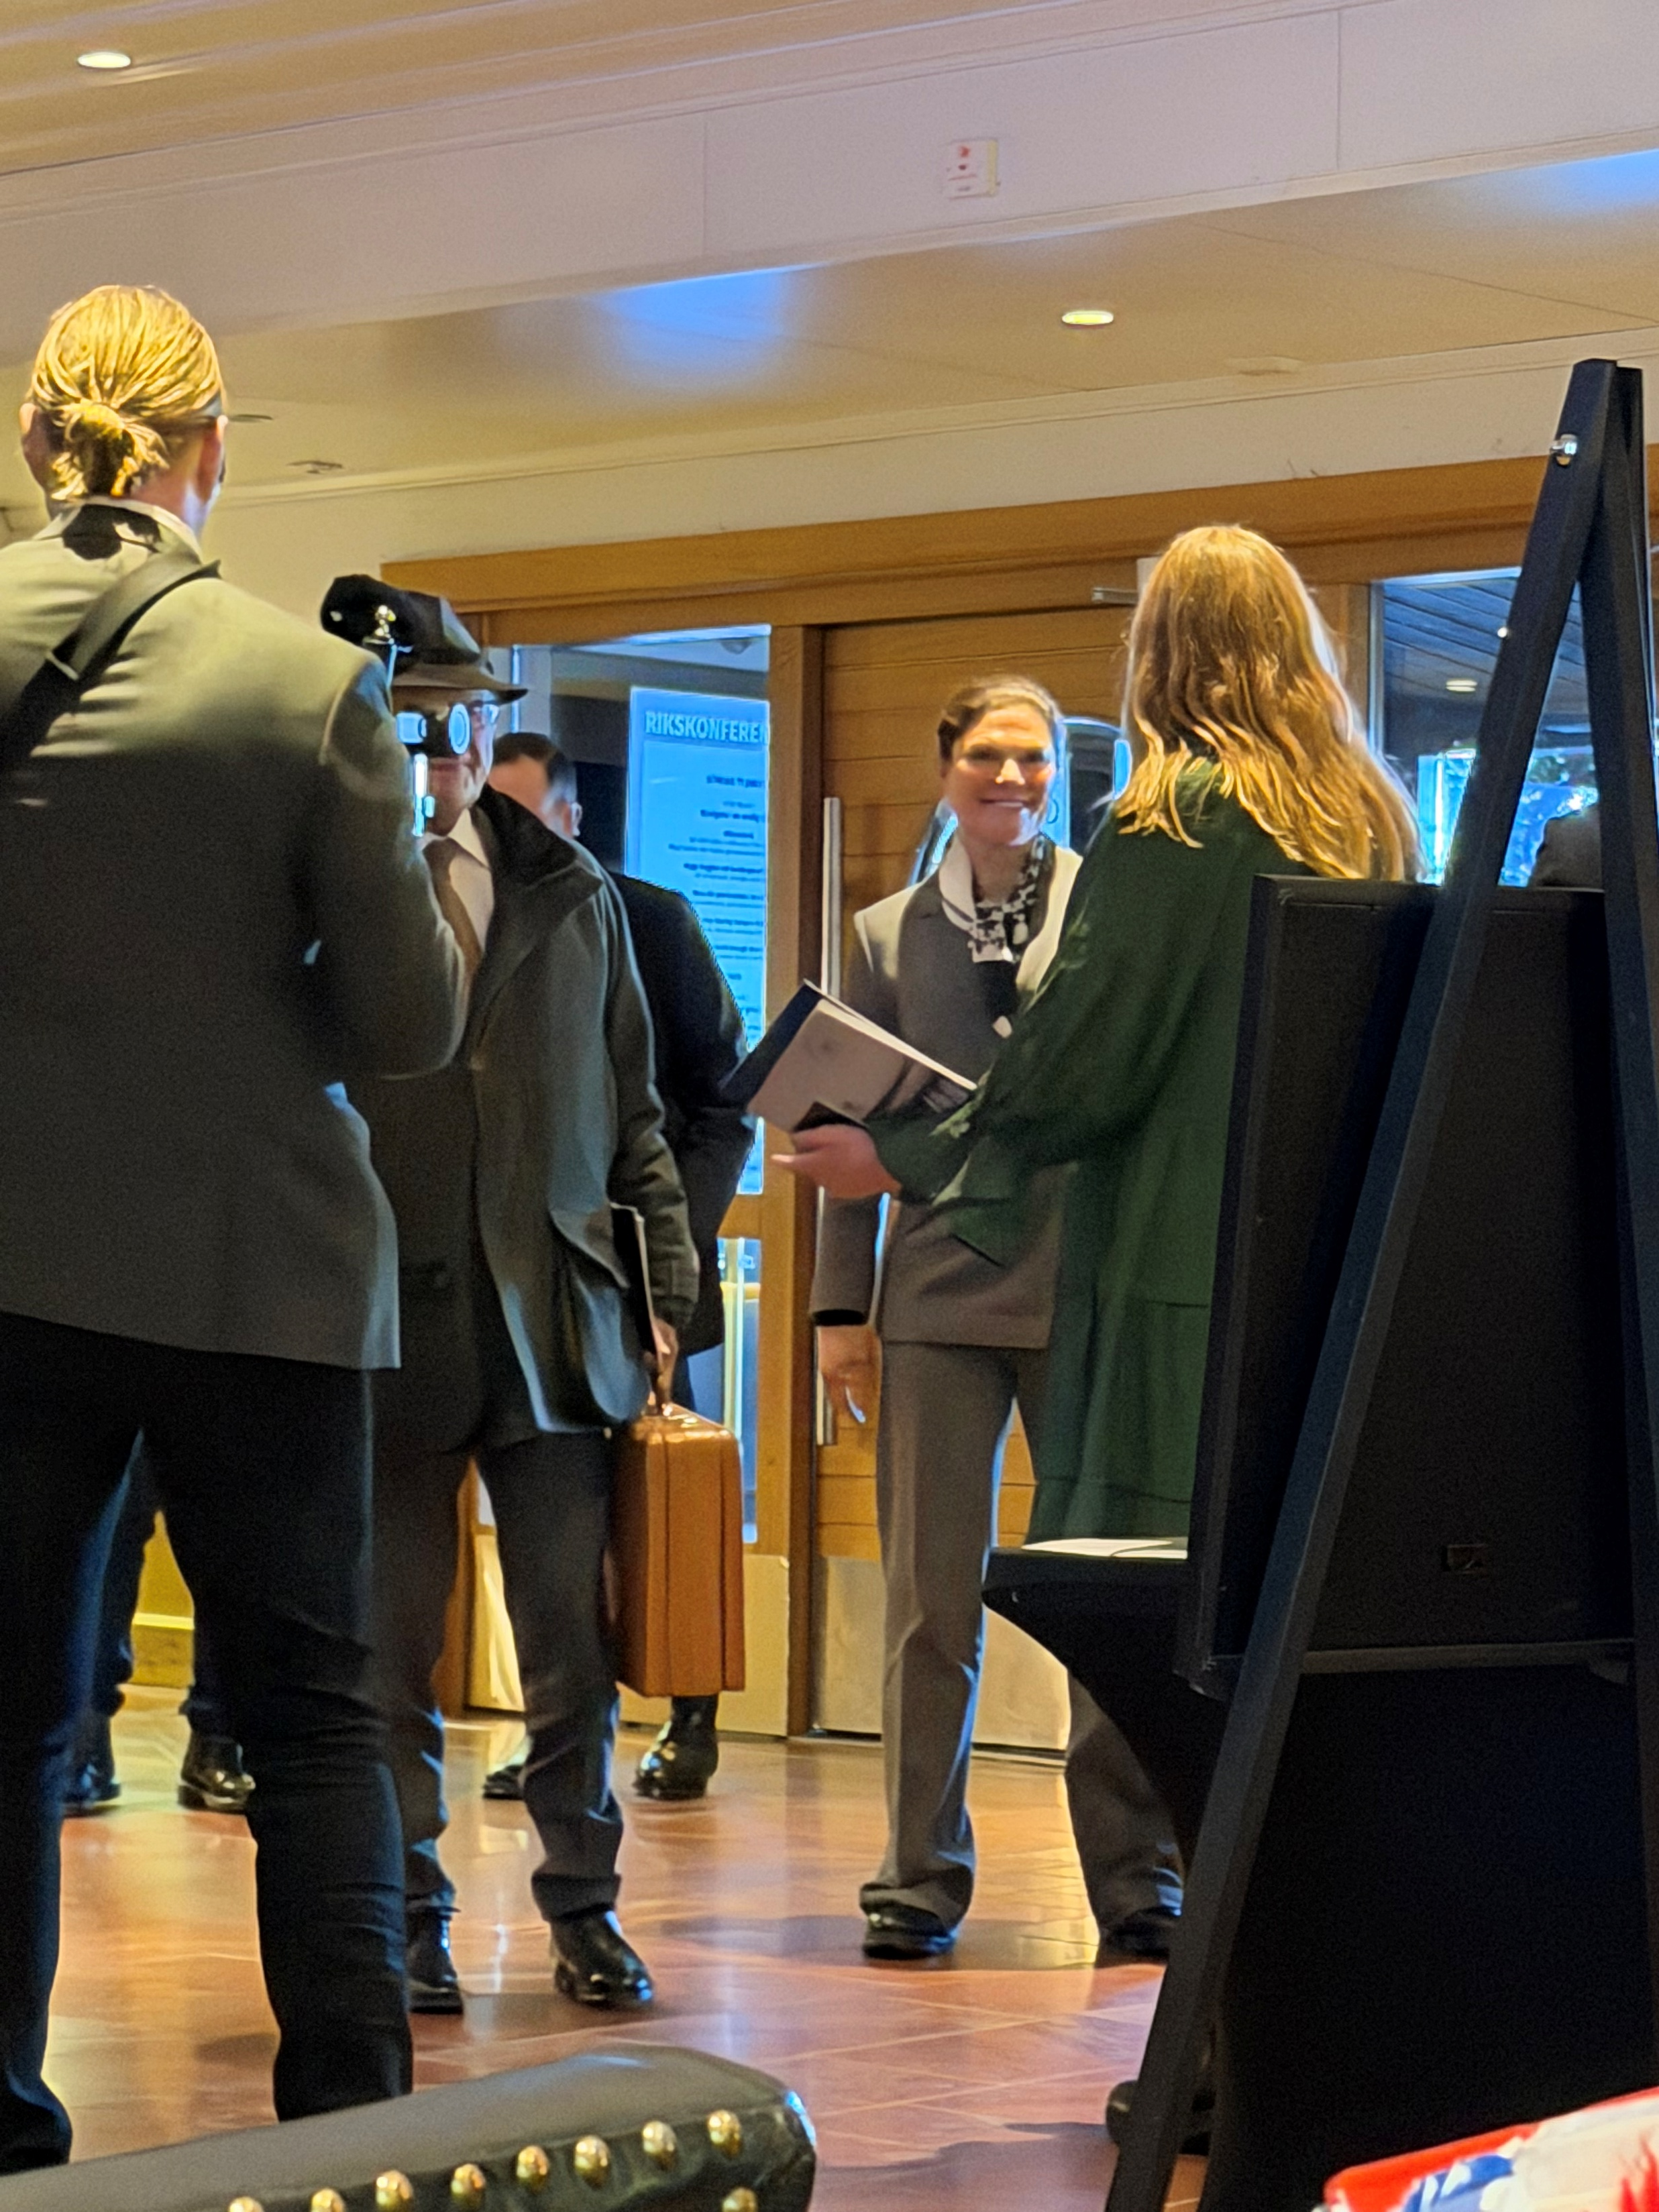
Folk och Försvars Rikskonferens 2026

Slide 4
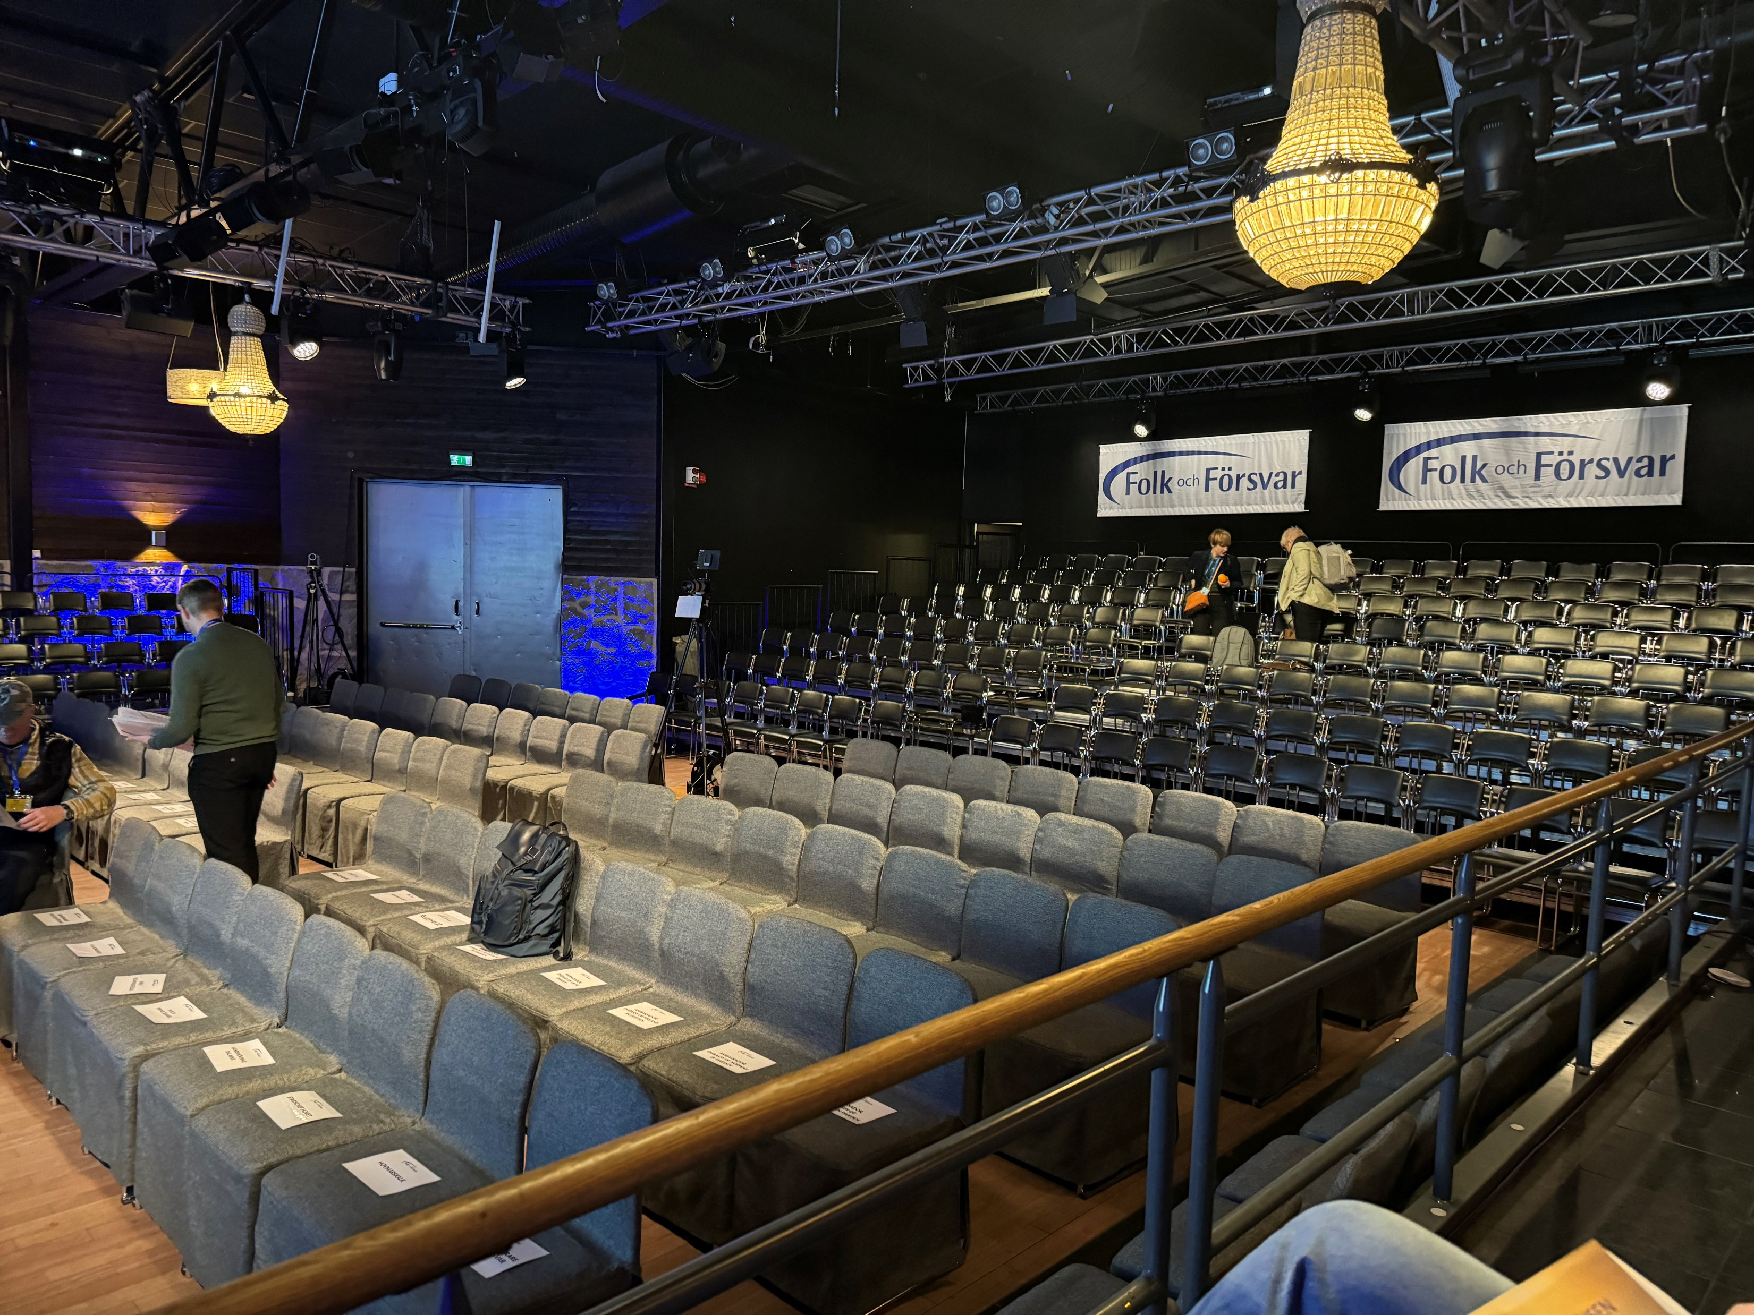
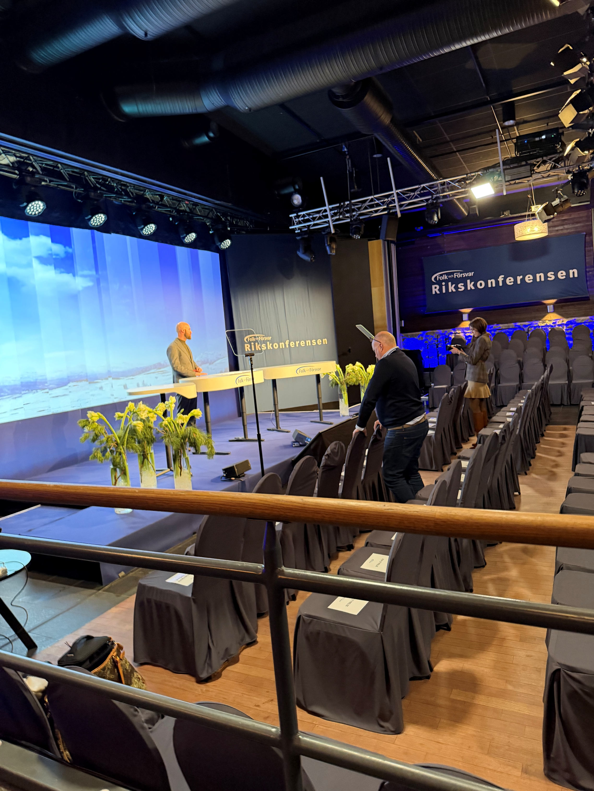
Folk och Försvars Rikskonferens 2024

Slide 5
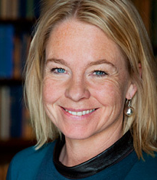
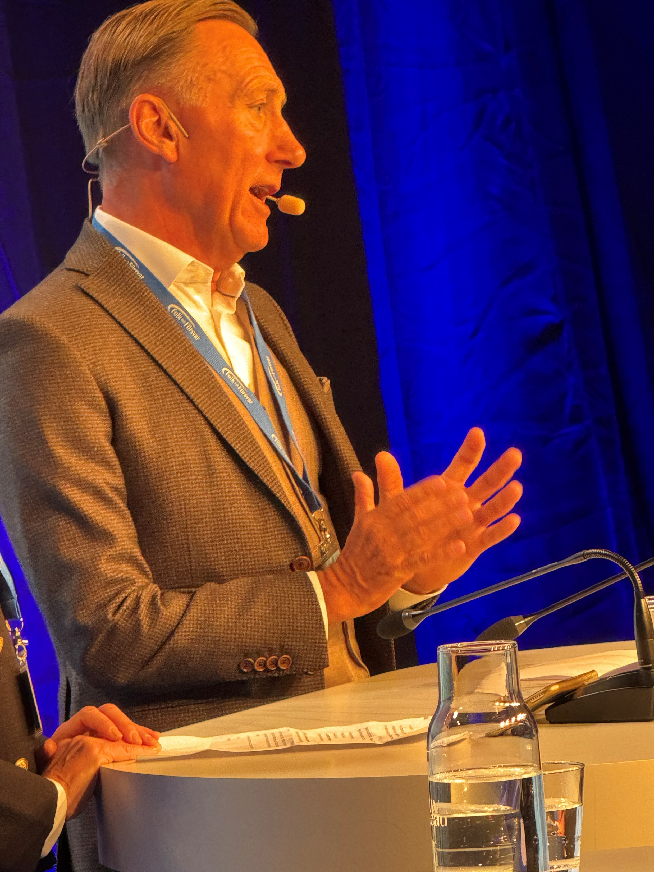
Folk och Försvars Rikskonferens 2026
Jan-Olof Jacke
Karin Hübinette

Slide 6
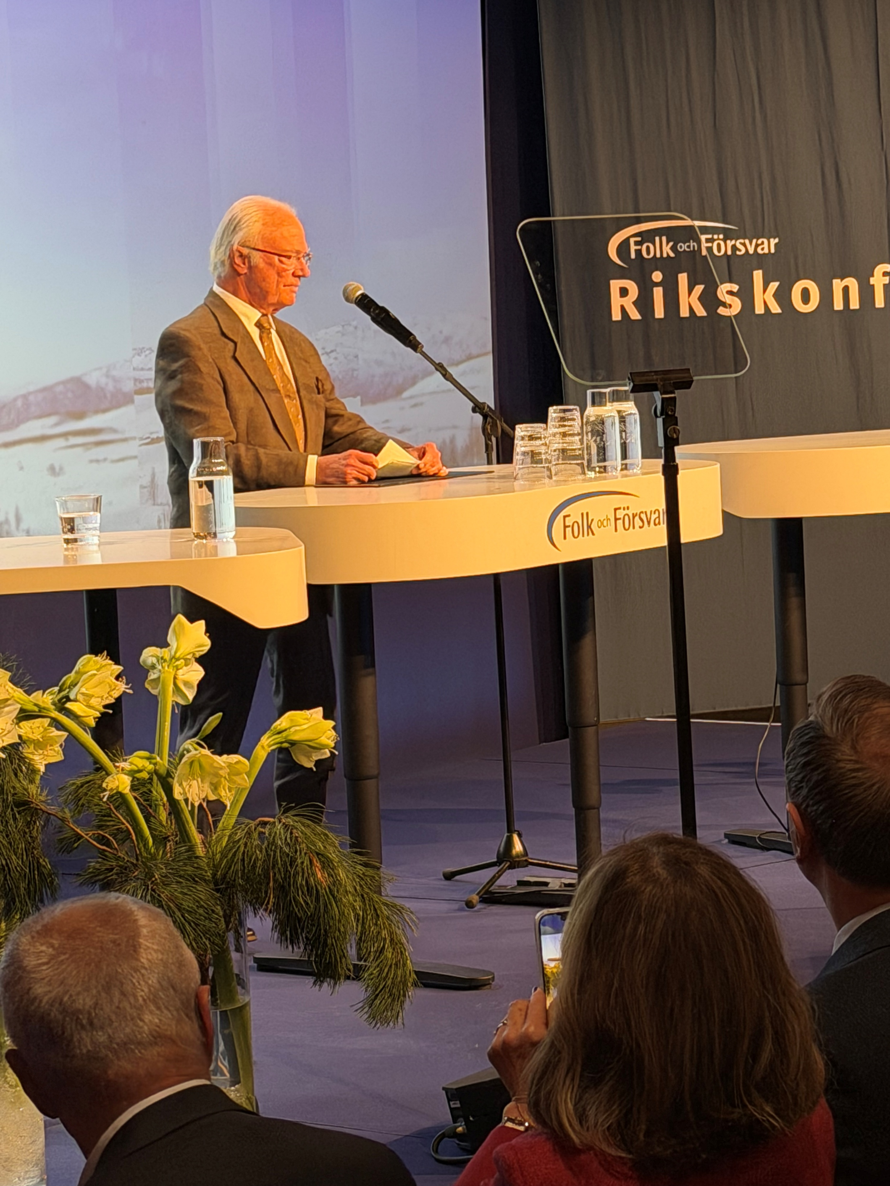
Folk och Försvars Rikskonferens 2026
Understryker Folkrätten
Gustav VI :
Värdighet - Rättvisa

Slide 7
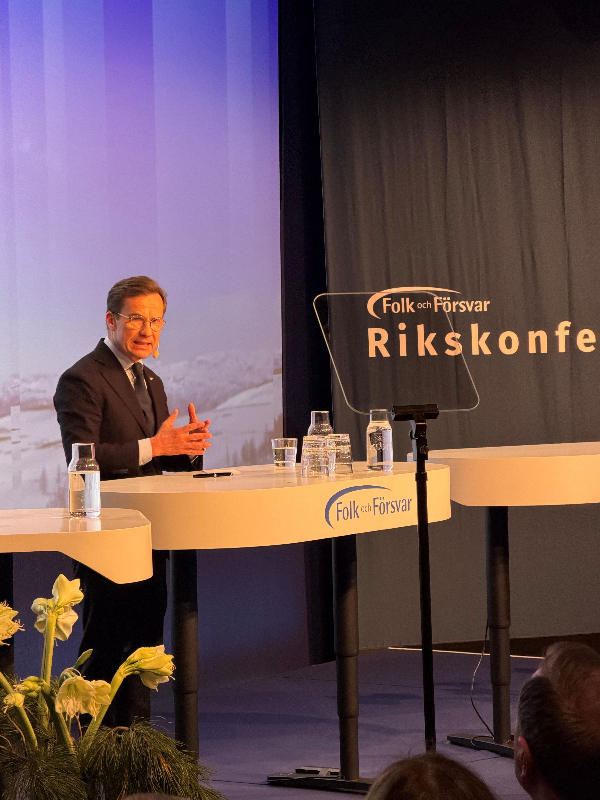
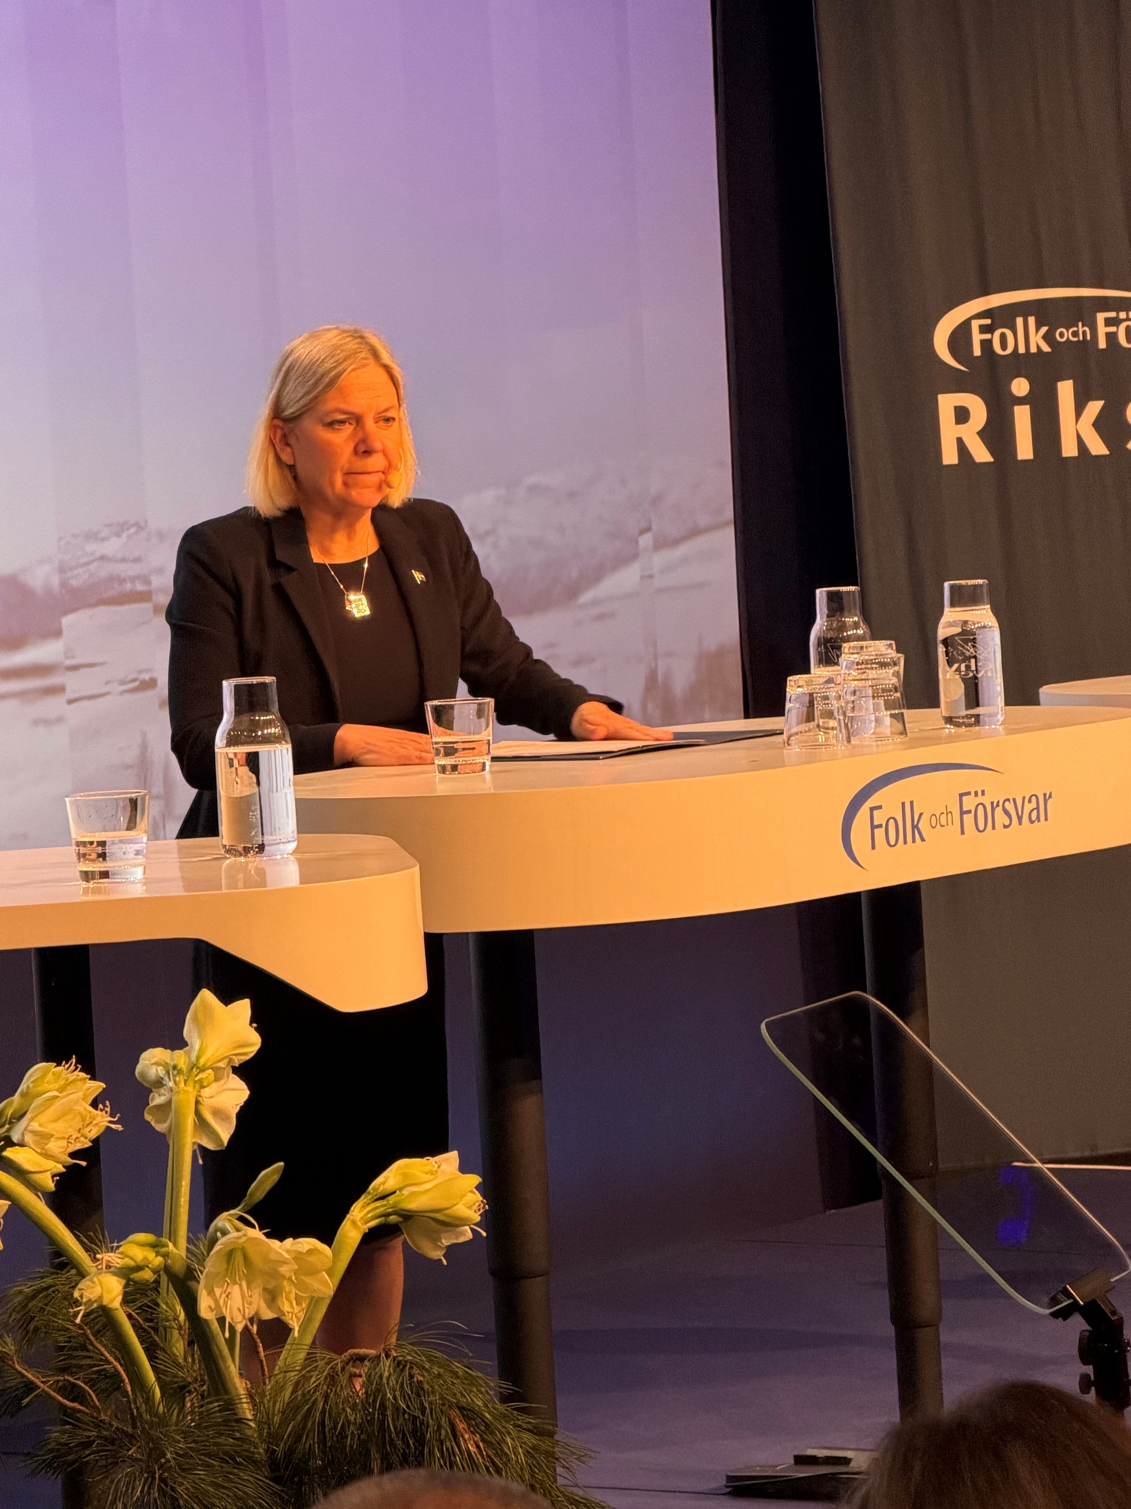
Folk och Försvars Rikskonferens 2026
Folkrätten – Trumpadministrationen
USA borde också tacka Danmark
Problemen inom EU – vissa står utanför
stödet till Ukraina!
Håller med om allt
Enbart små nålstick
Stabil utrikespolitik efter valet oavsett!

Slide 8
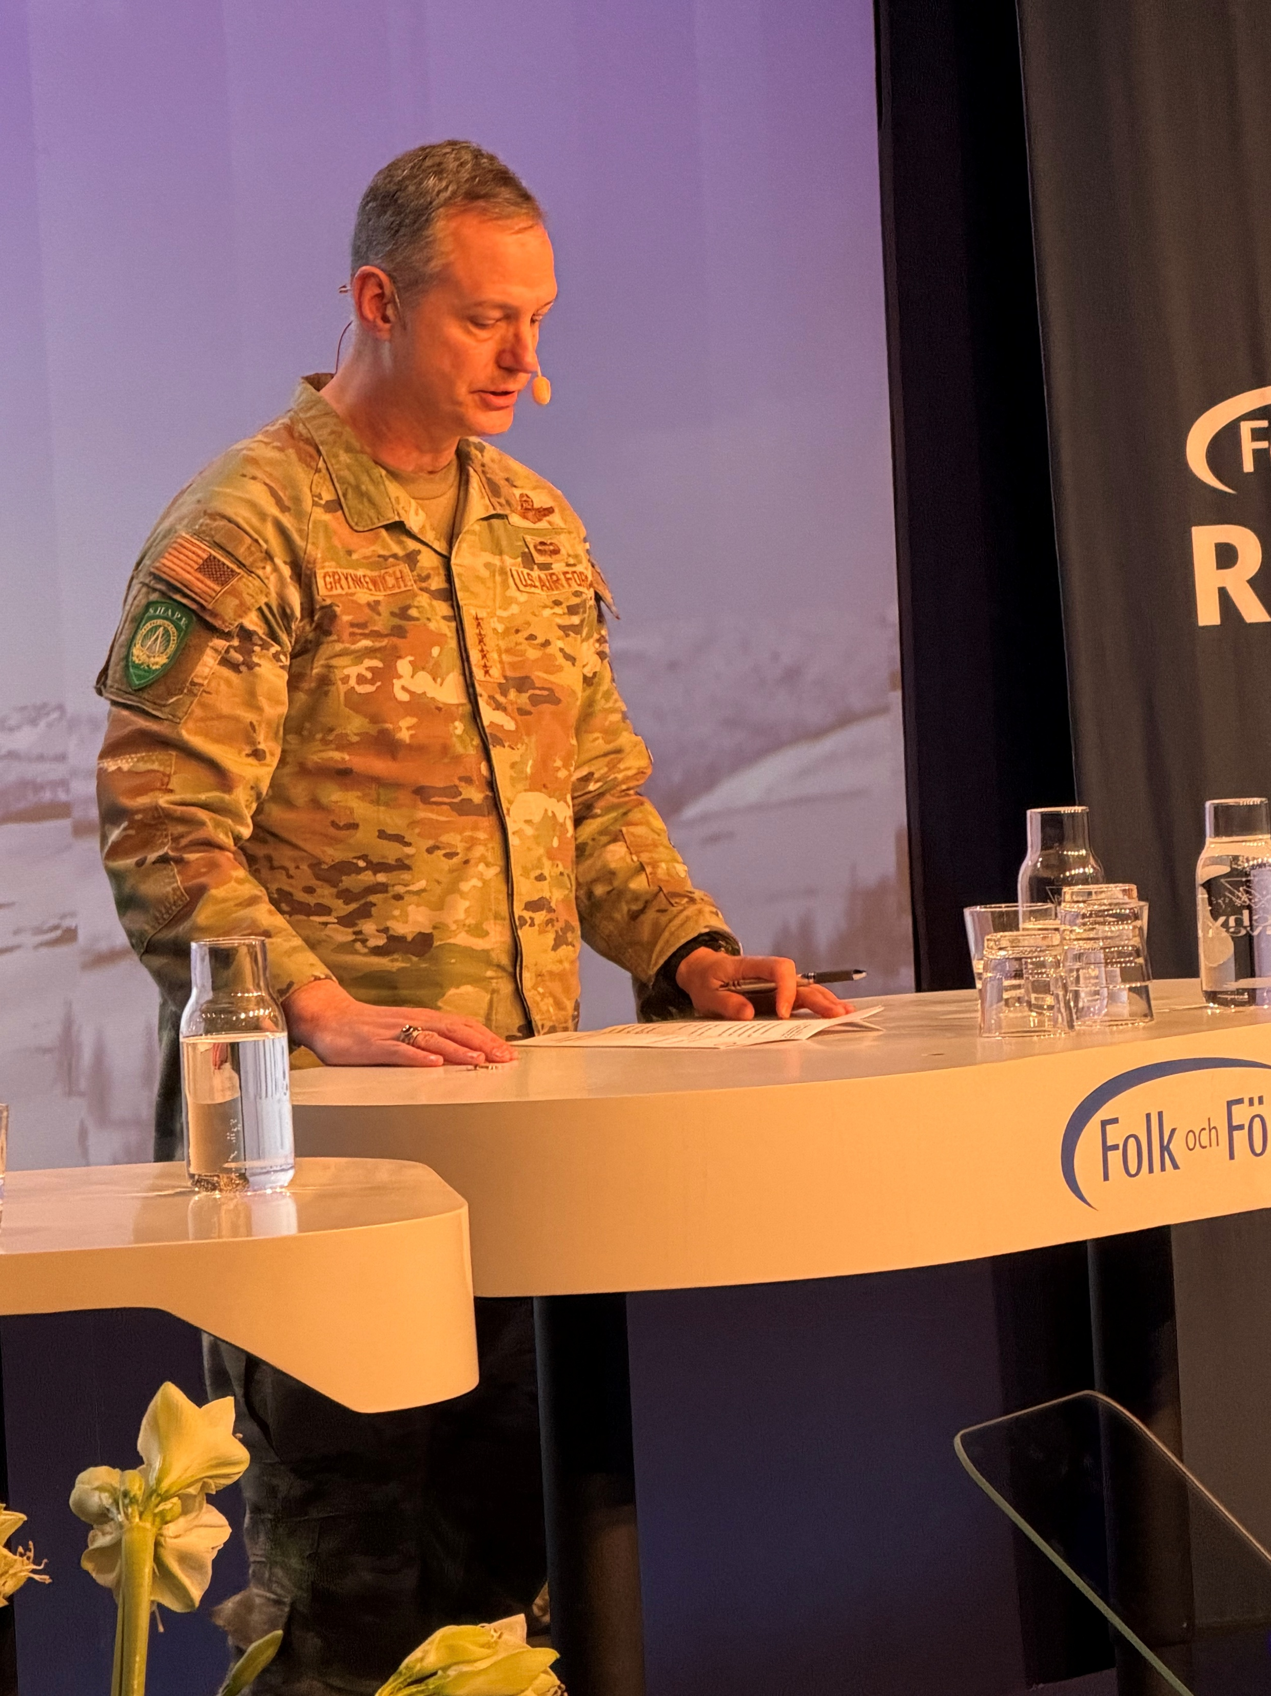
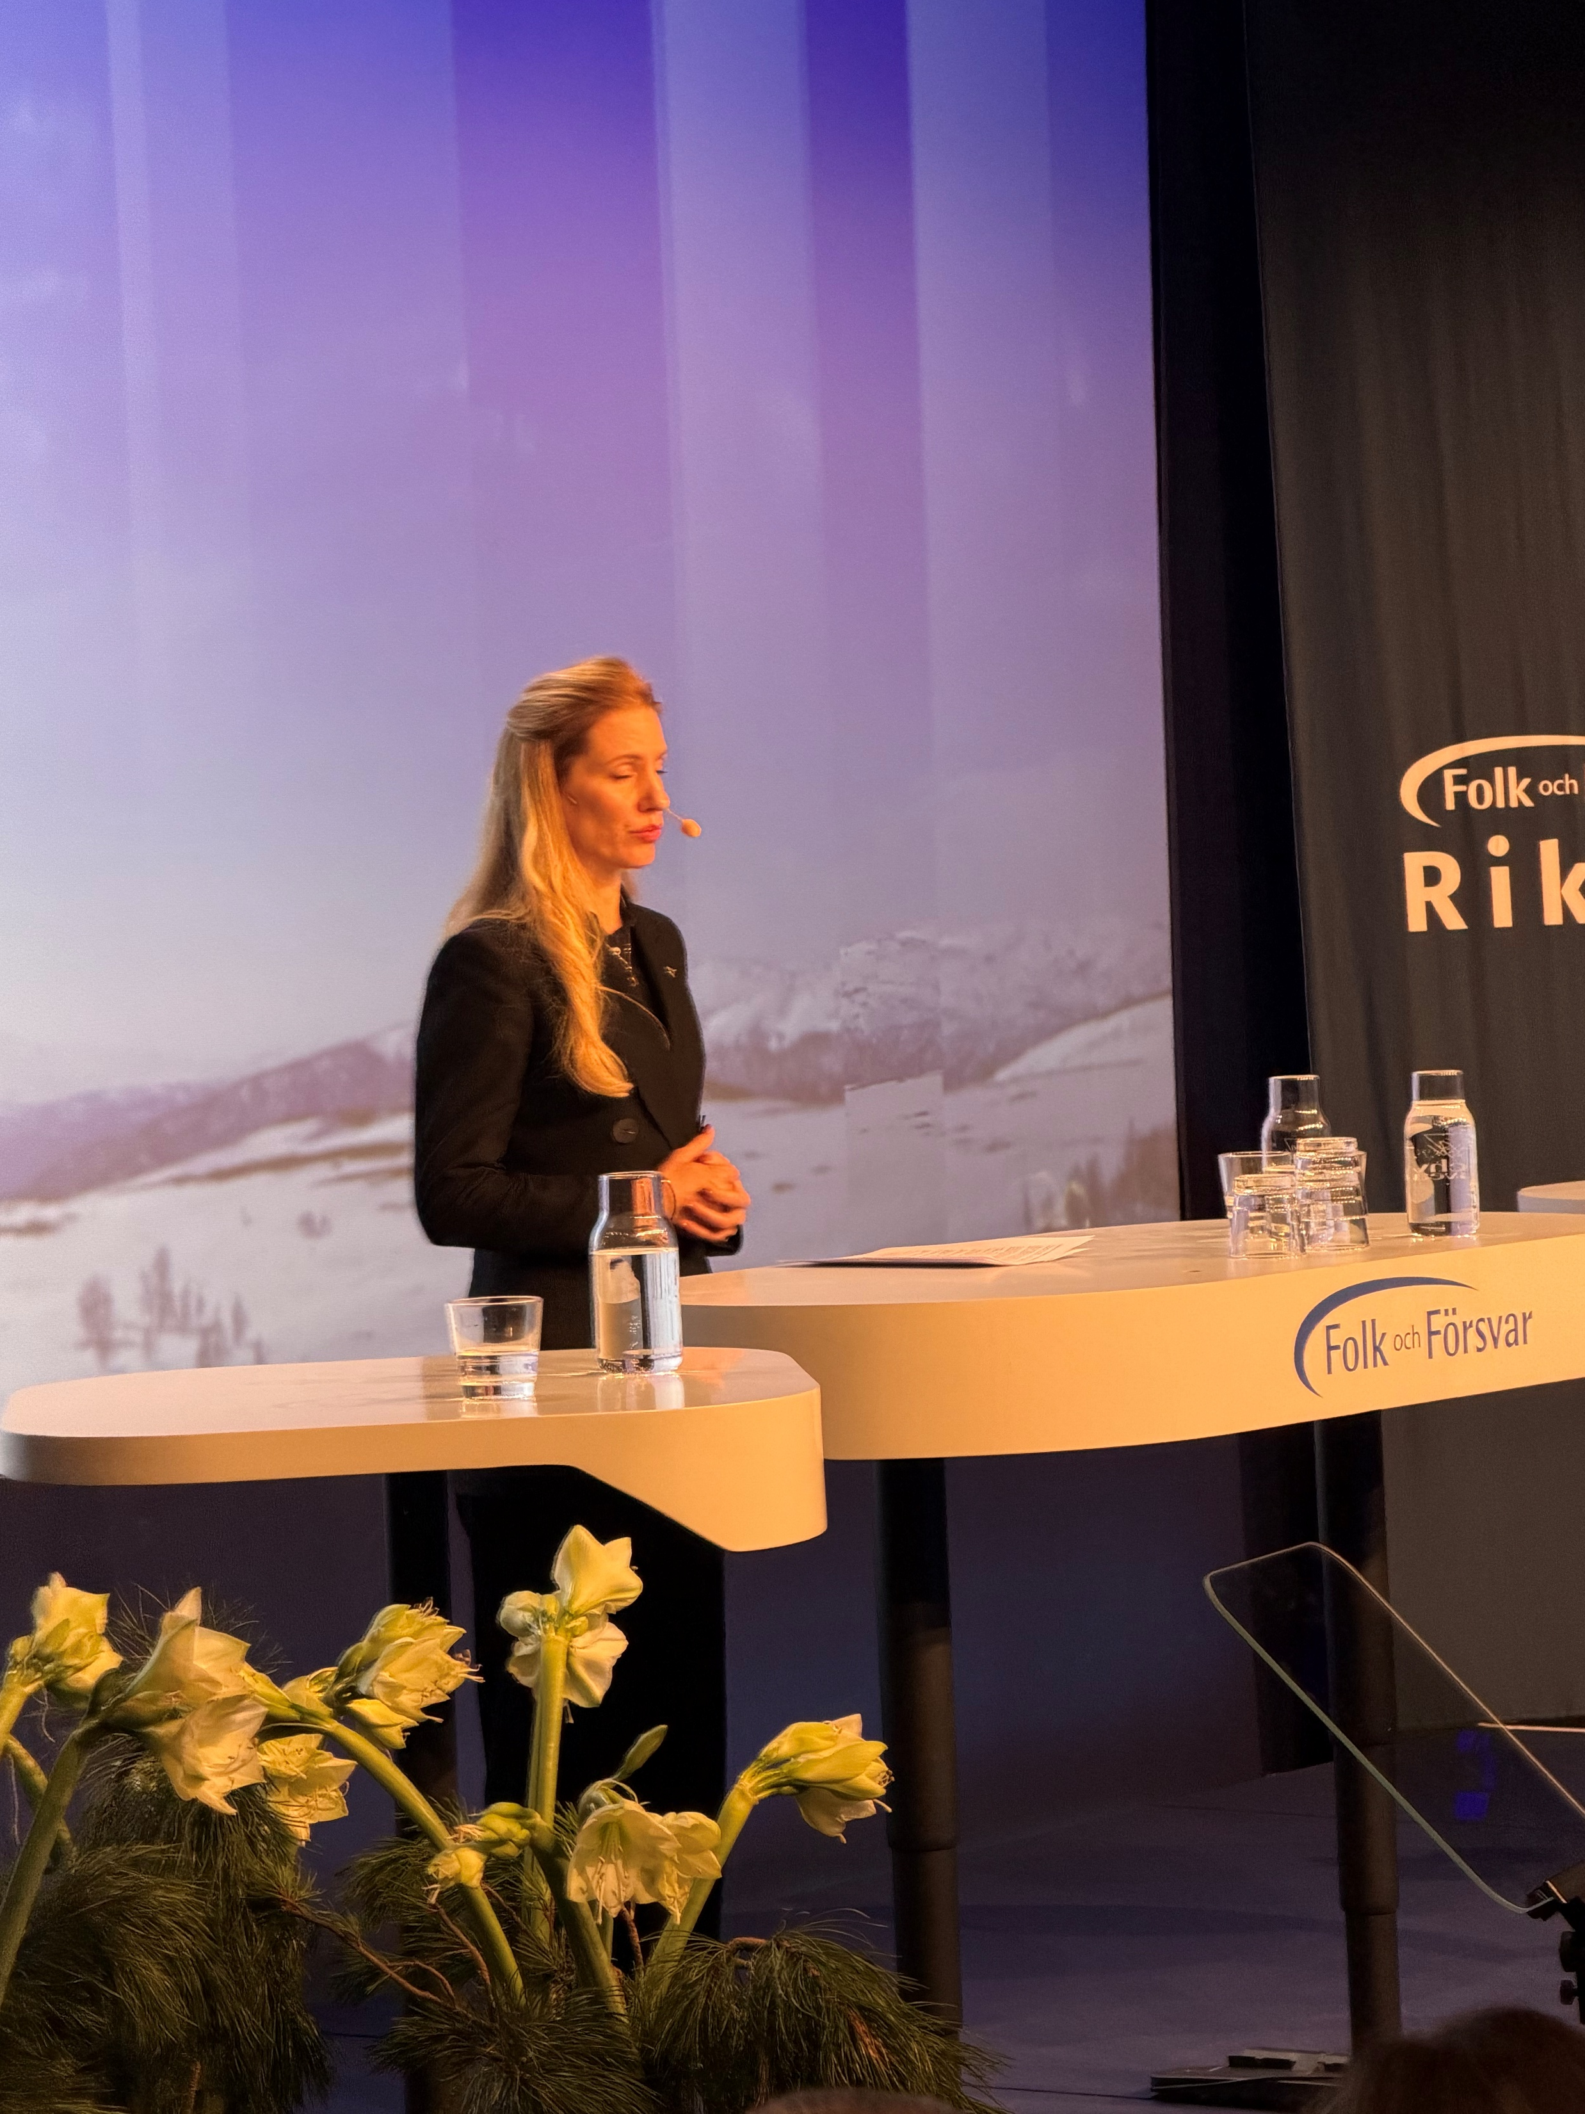
Folk och Försvars Rikskonferens 2026
Ukrainas ambassadör tackar Sverige för stödet
Ryssland har betydligt kaftfullare förluster än officiellt
Mot alla odds står Ukraina stärkt efter
varje attack som Ryssarna utfört!
Hon fick dagens absolut längsta applåd!!
Commander för SACEUR (Supreme Allied Europé) Grynkewich
Ökat samarbete inom NATO .
NATO-staben för Norden har flyttat till Norfolk i USA
Berömmer Sveriges insatser
Sveriges strategiska läge är oerhört viktigt!
Trumpadministrationens syn på NATO är en politiskt debatt
”MADE WITH SWEDEN”

Slide 9
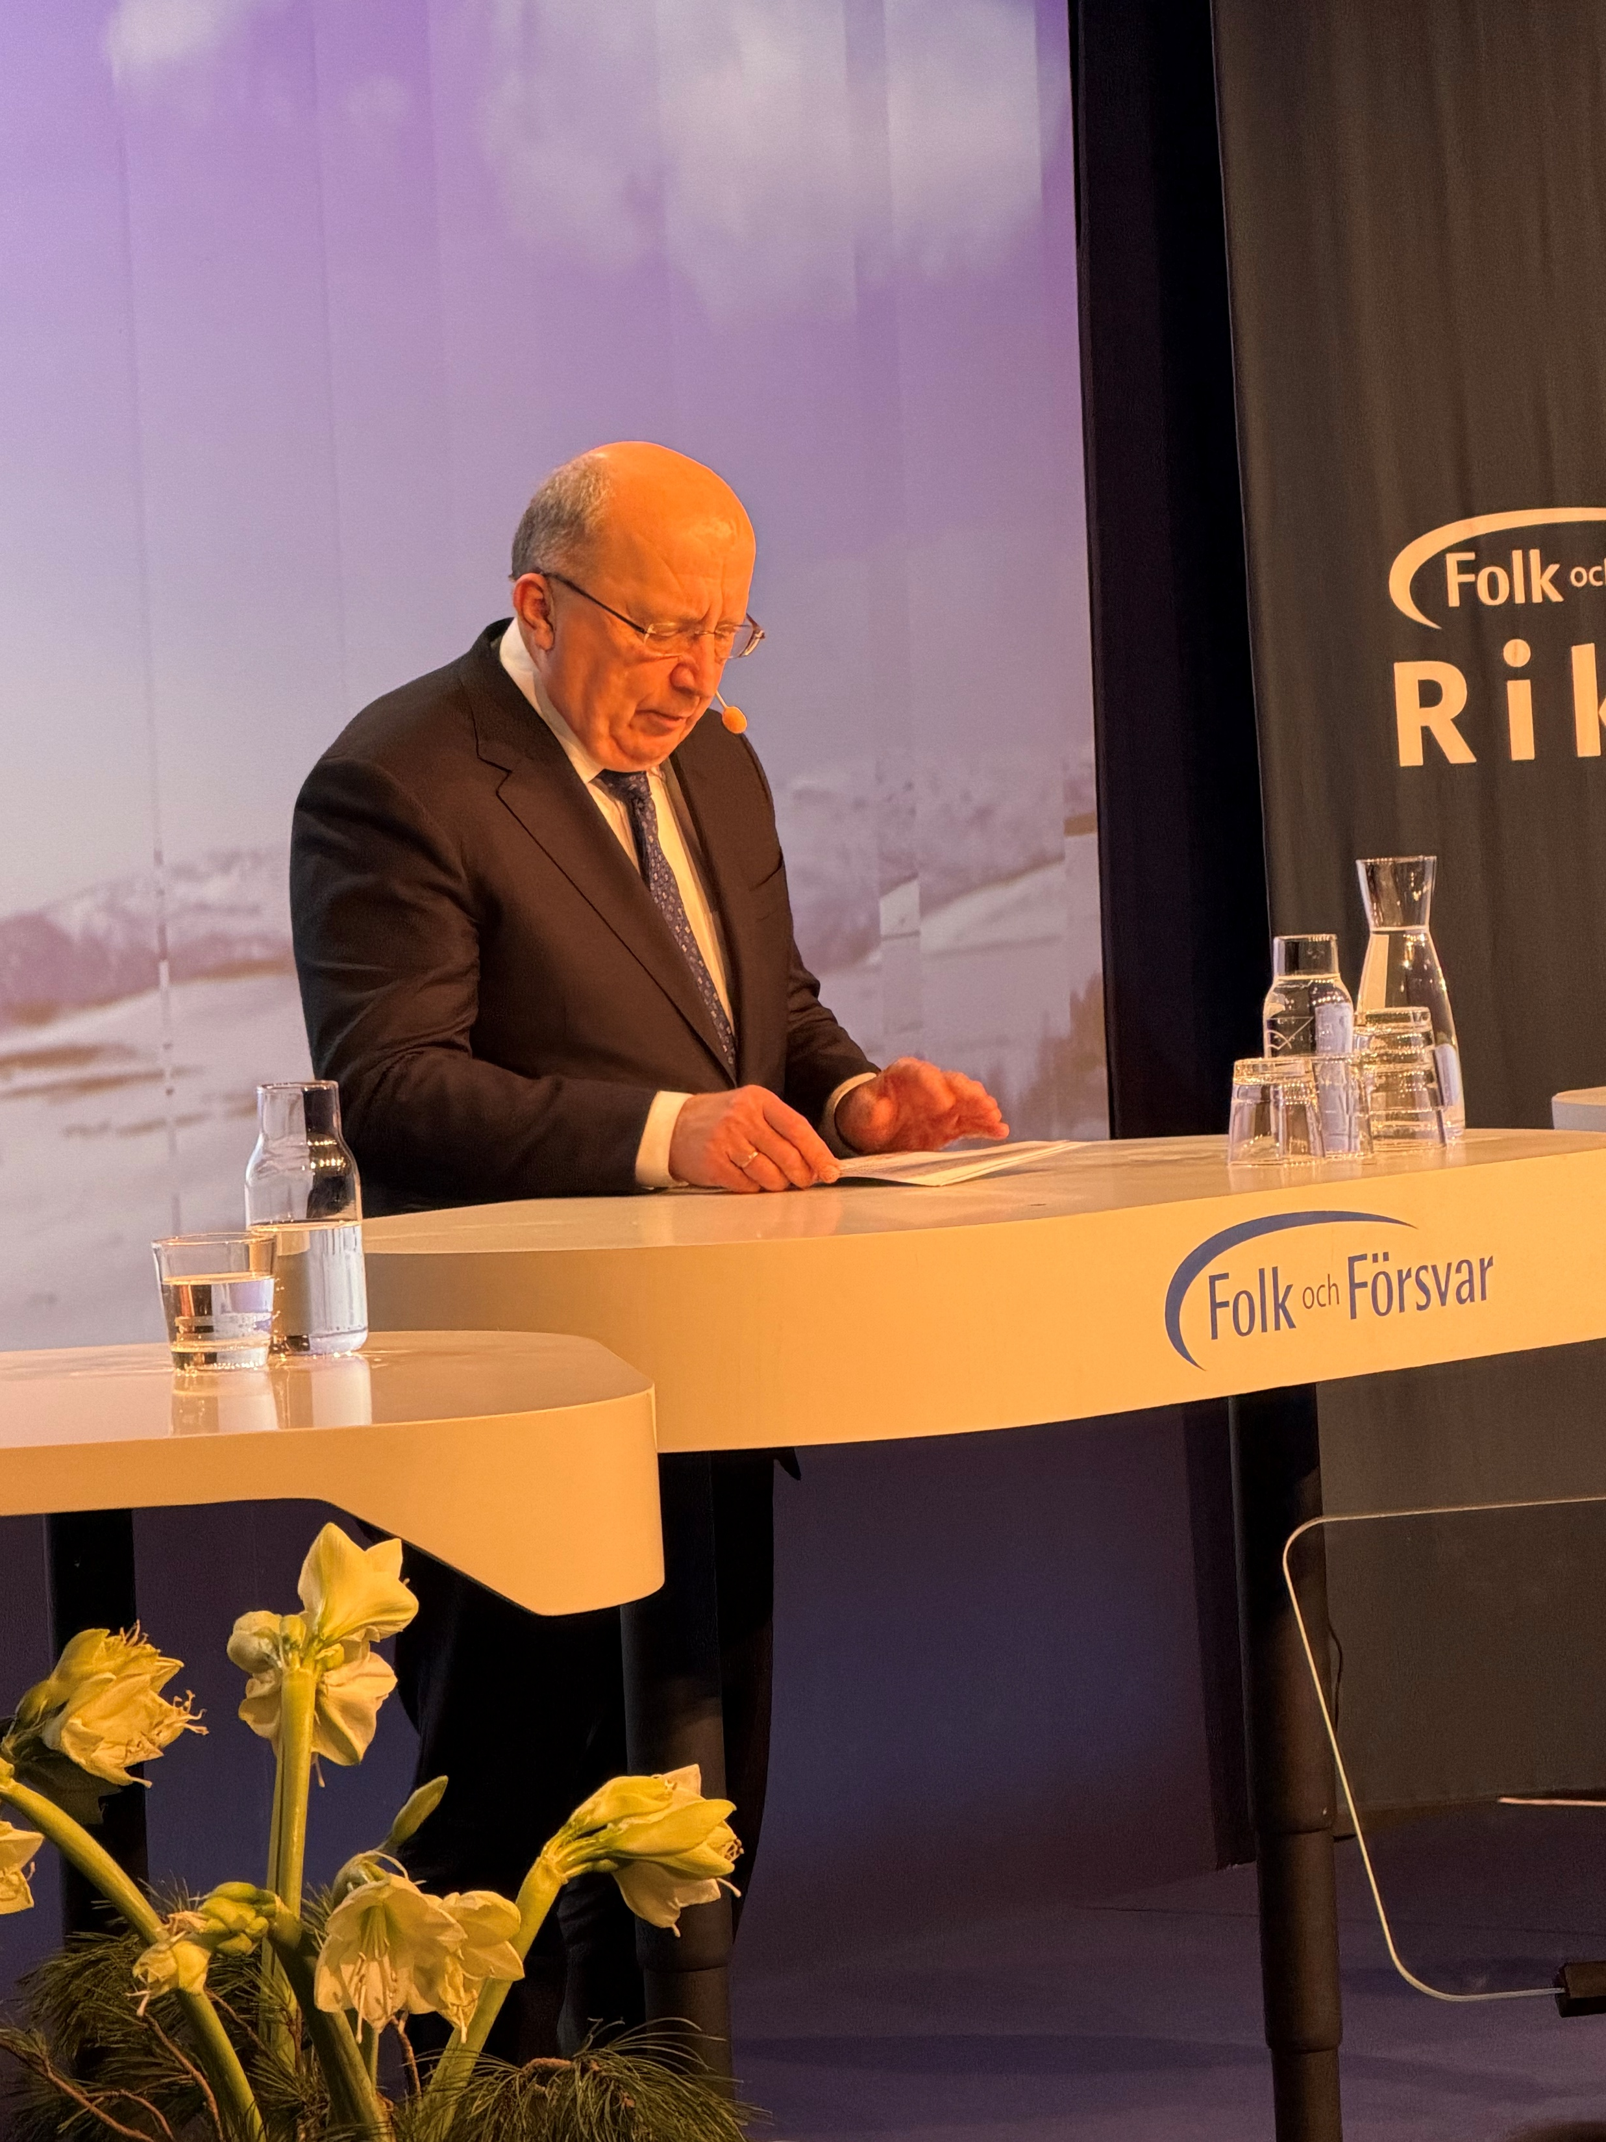
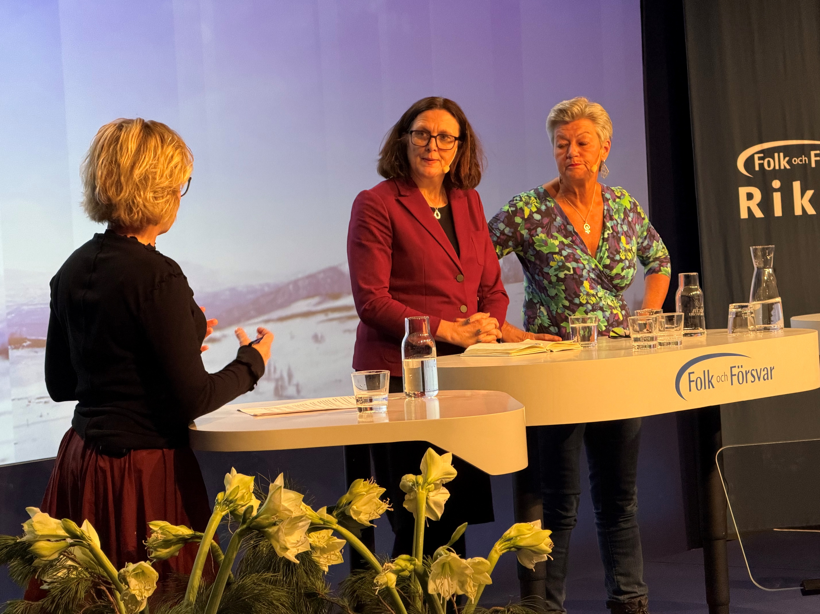
Folk och Försvars Rikskonferens 2026
Fd EU Com
Vill ha ett större och kraftfullare EU
Kanada, Australien, NZ ??
EU Com Def and Space
Vill ha ett EU-försvar!!!

Slide 10
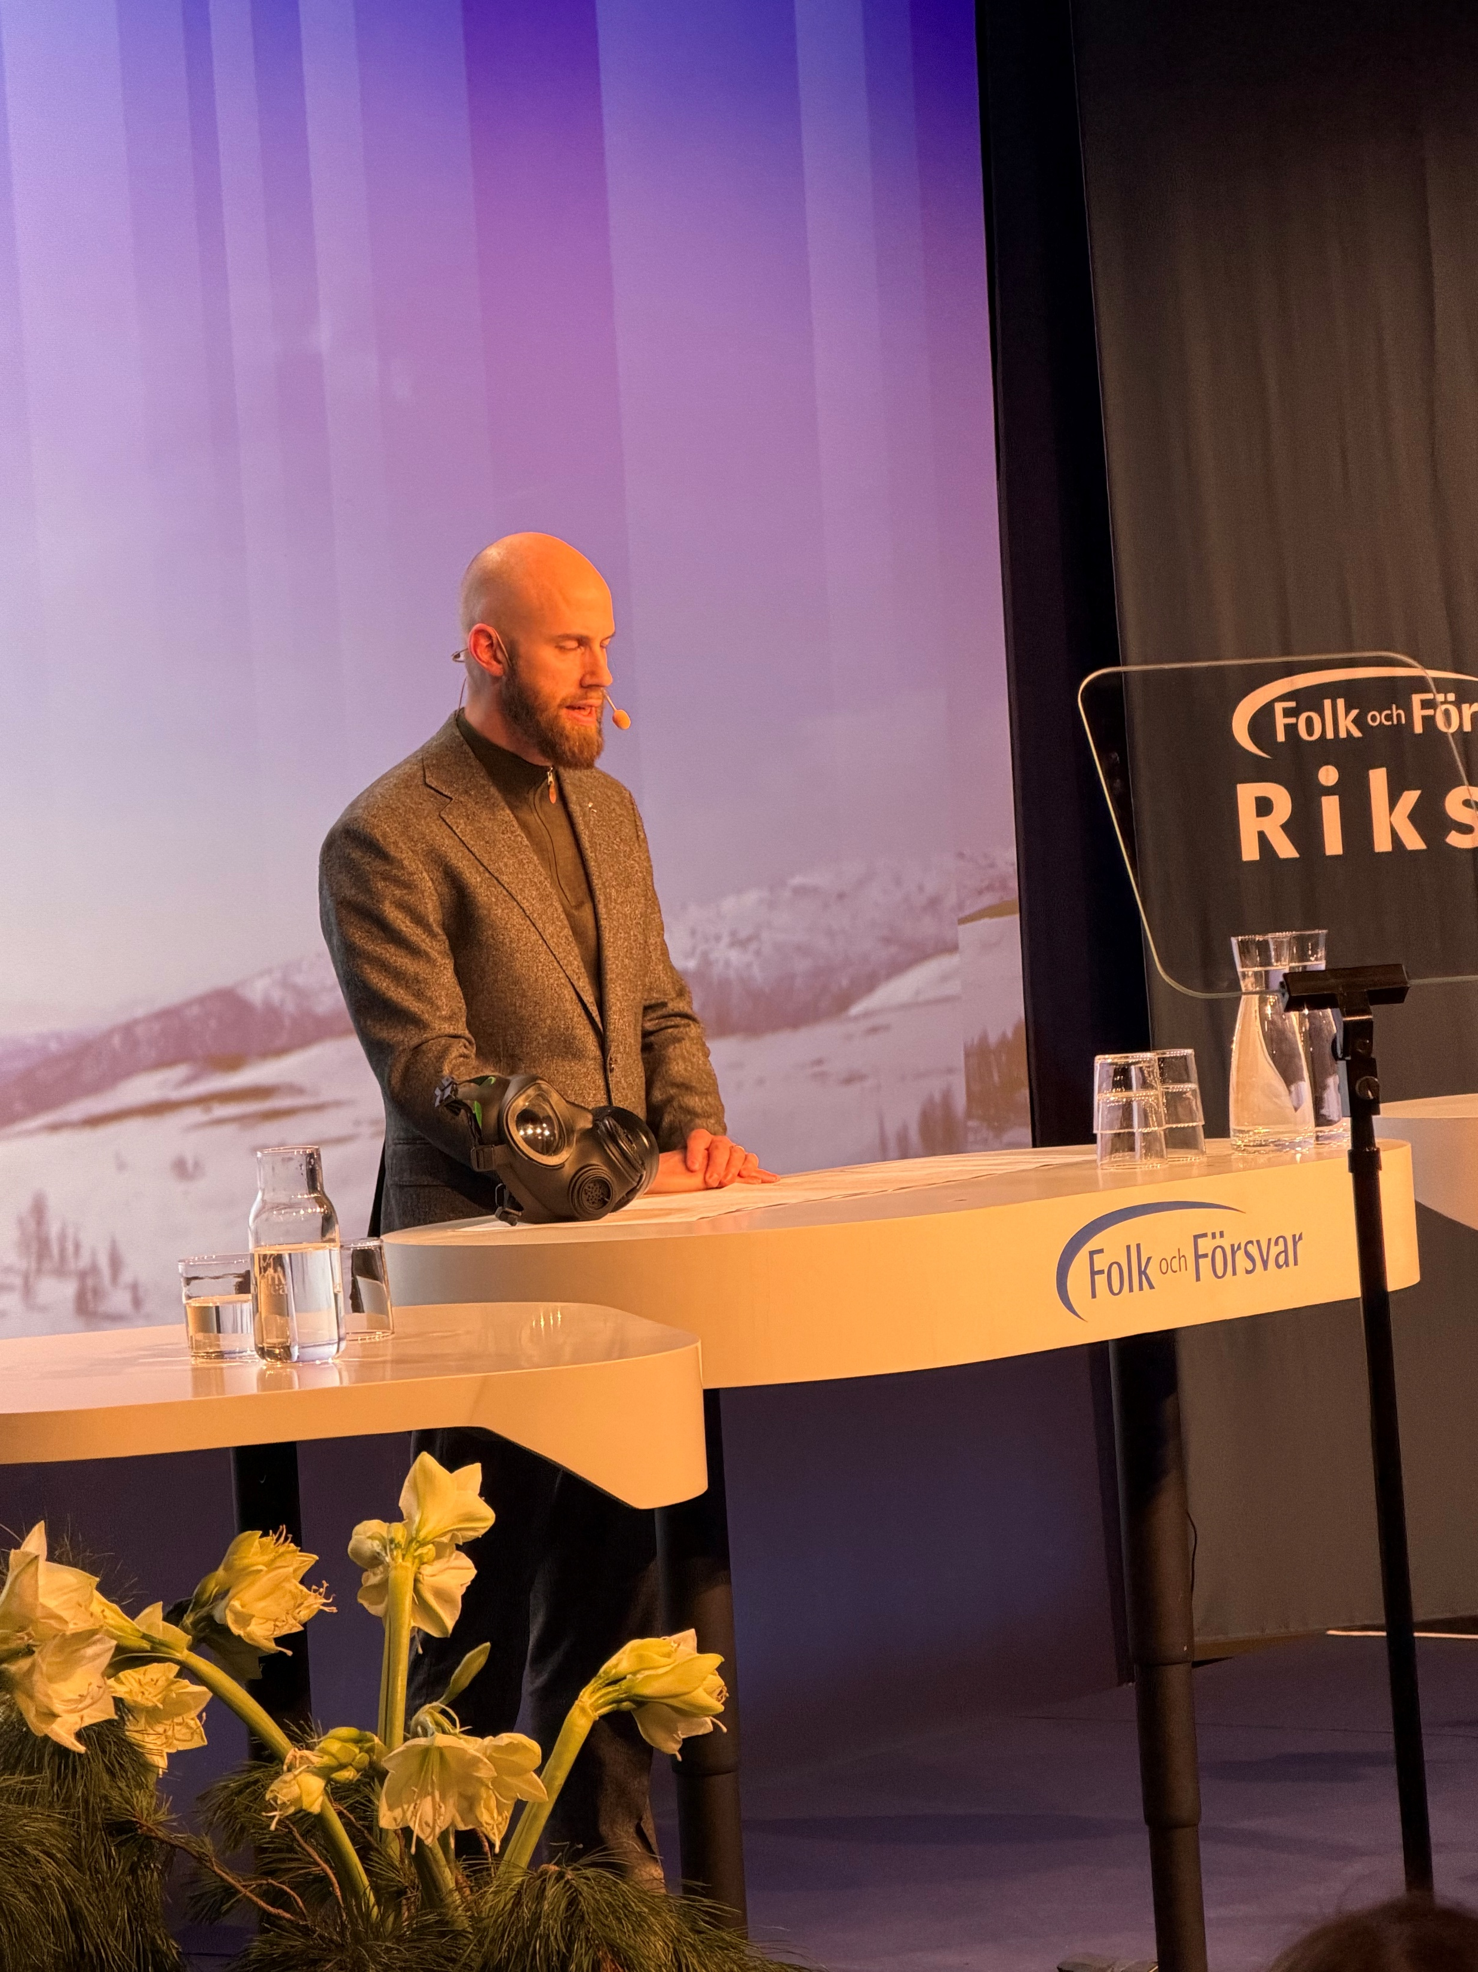
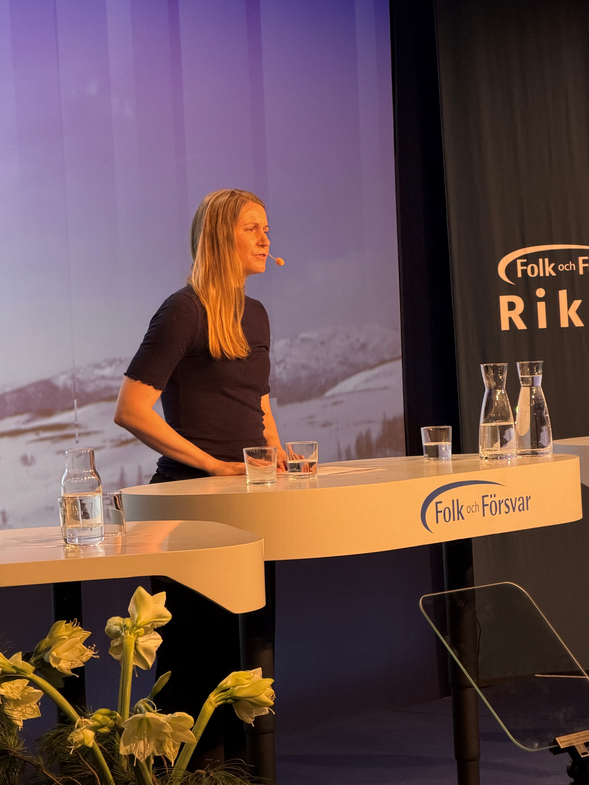
Folk och Försvars Rikskonferens 2026
Det kan bli krig i Sverige!!
Gäller fortfarande
Skyddsmask till vissa kategorier
Livsmedel,mediciner,
vattenhantering, kontanthantering,
skyddsrum mm.
Hur står det till med vår Försvarsvilja?
50% bryr sig inte eller blir påverkade!
Men 90% ställer alltid upp för för att hjälpa
Inga problem när det gäller!

Slide 11
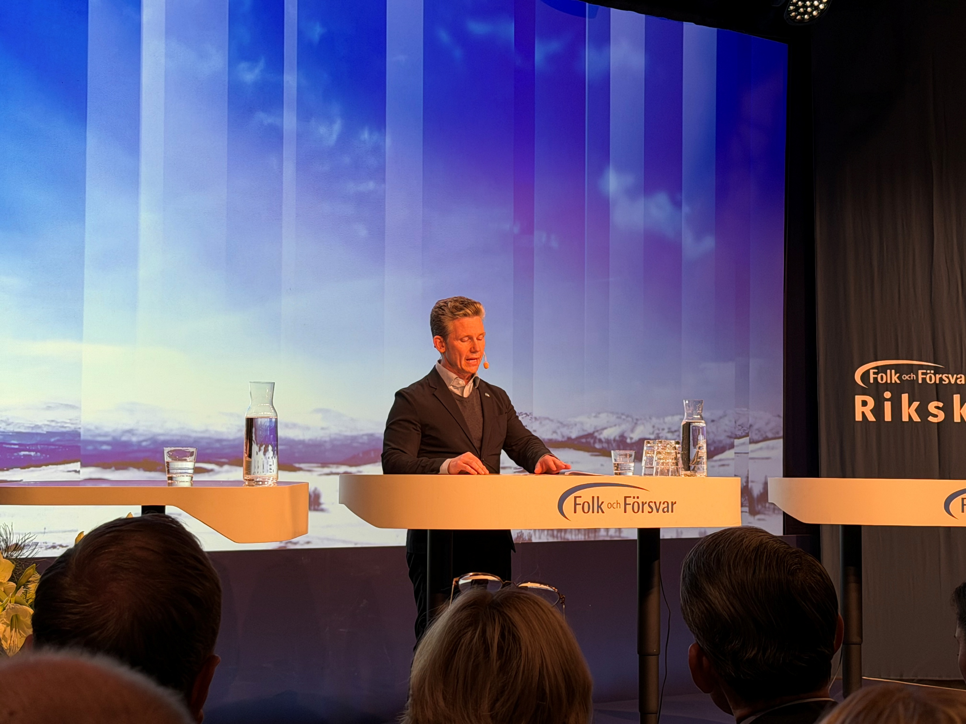
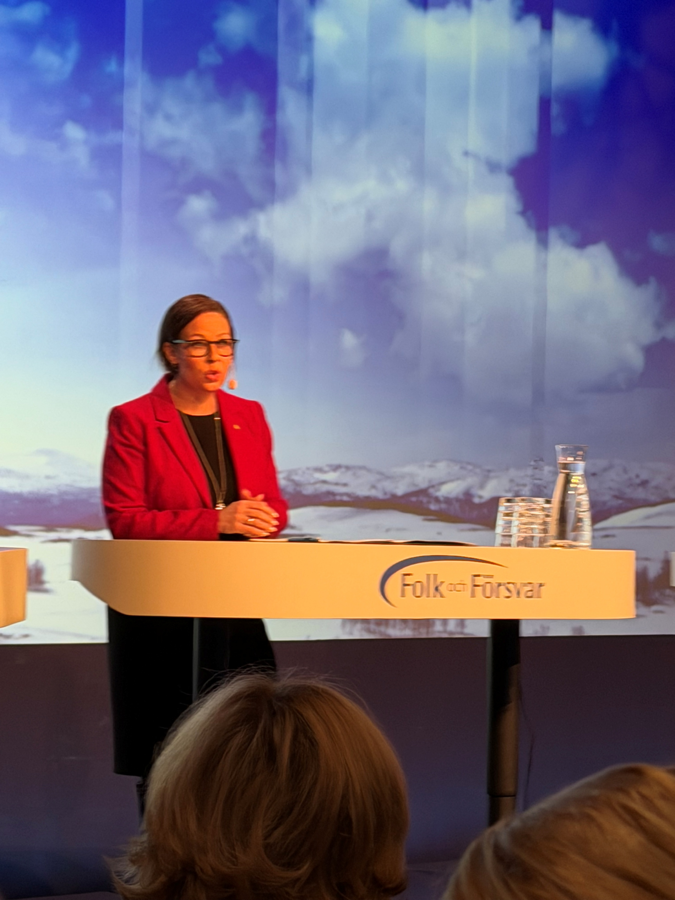
Folk och Försvars Rikskonferens 2026
Nordiskt ledarskap viktigt
Sätt stopp för all import av rysk olja, gödsel
och oligarker
Förstärka Östersjöområdet
USA:s värderingar –tveksamt att luta sig mot
Ökad militär förmåga håller på att skapas
Sverige har blivit en av de starkaste vapensmedjorna i Europa
Krigsförbanden utgör kärnan
De Frivilliga Försvarsorganisationerna mycket viktiga för Totalförsvaret
Drönarinsats och en kraftfull rymdvapensatsning är beslutad
Vi måste ta lärdomar av Ukraina hur de på kort tid byggt upp sitt försvar.

Slide 12
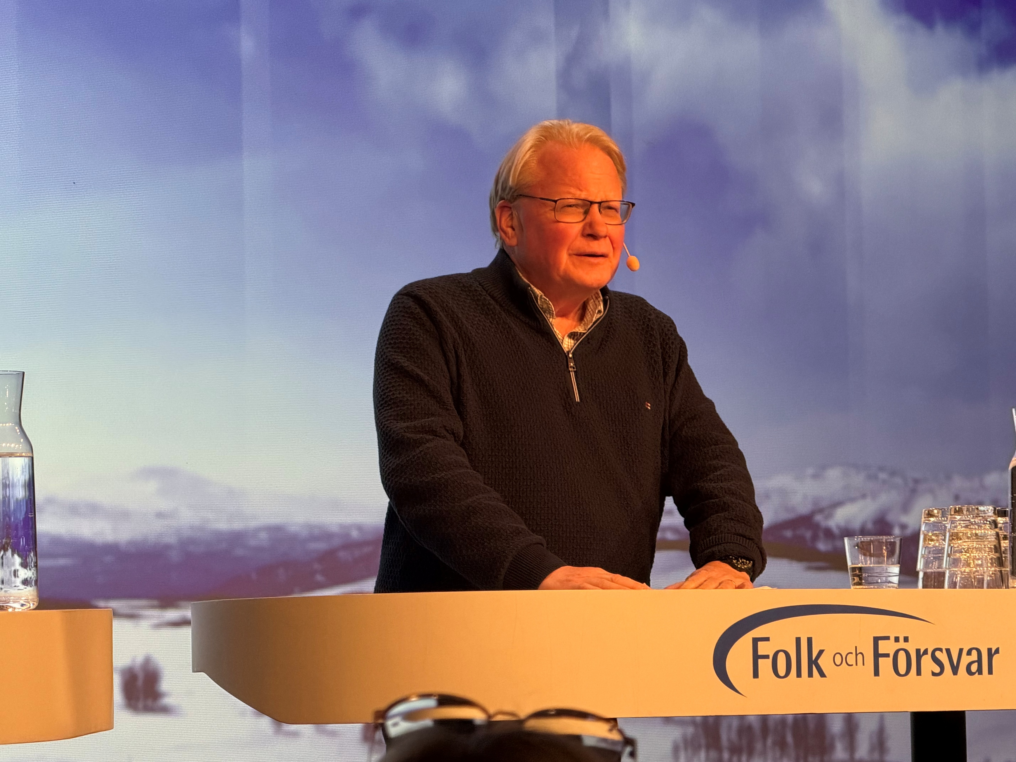
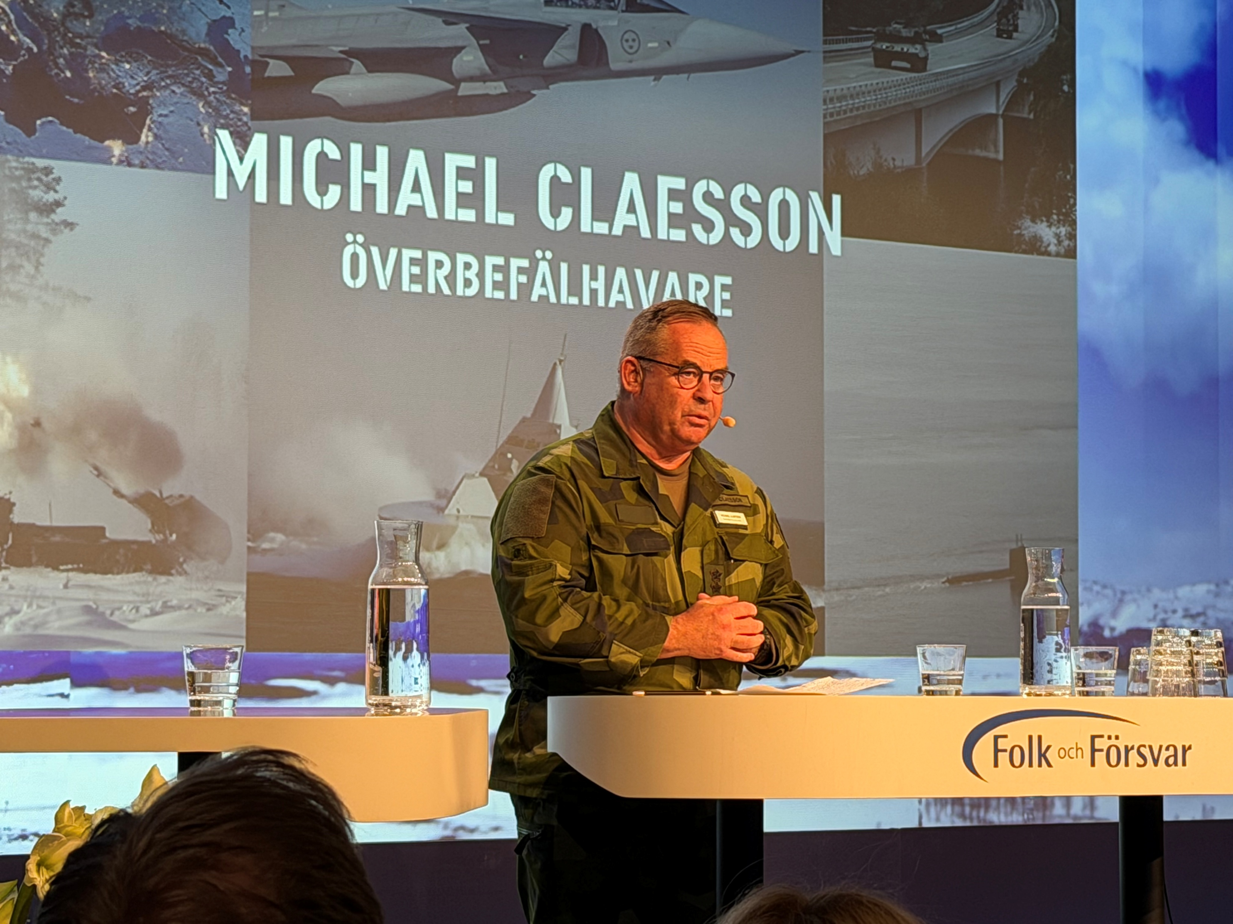
Folk och Försvars Rikskonferens 2026
(S) Inget rundningsmärke
2 Brigader
Nytt Regemente i Kiruna
1 Ubåt
Statligt intresse i Fö-industrin
Bevara stridsflyg i landet
Sluta prata om Natos förfall
Leverans av ledarskap och långsiktig militär styrka!
Enorm tillväxt – över 2000 kadetter på väg in!
Varje medveten uppbyggnad av administrativa
hinder betraktar ÖB som en fientlig handling!!!

Slide 13
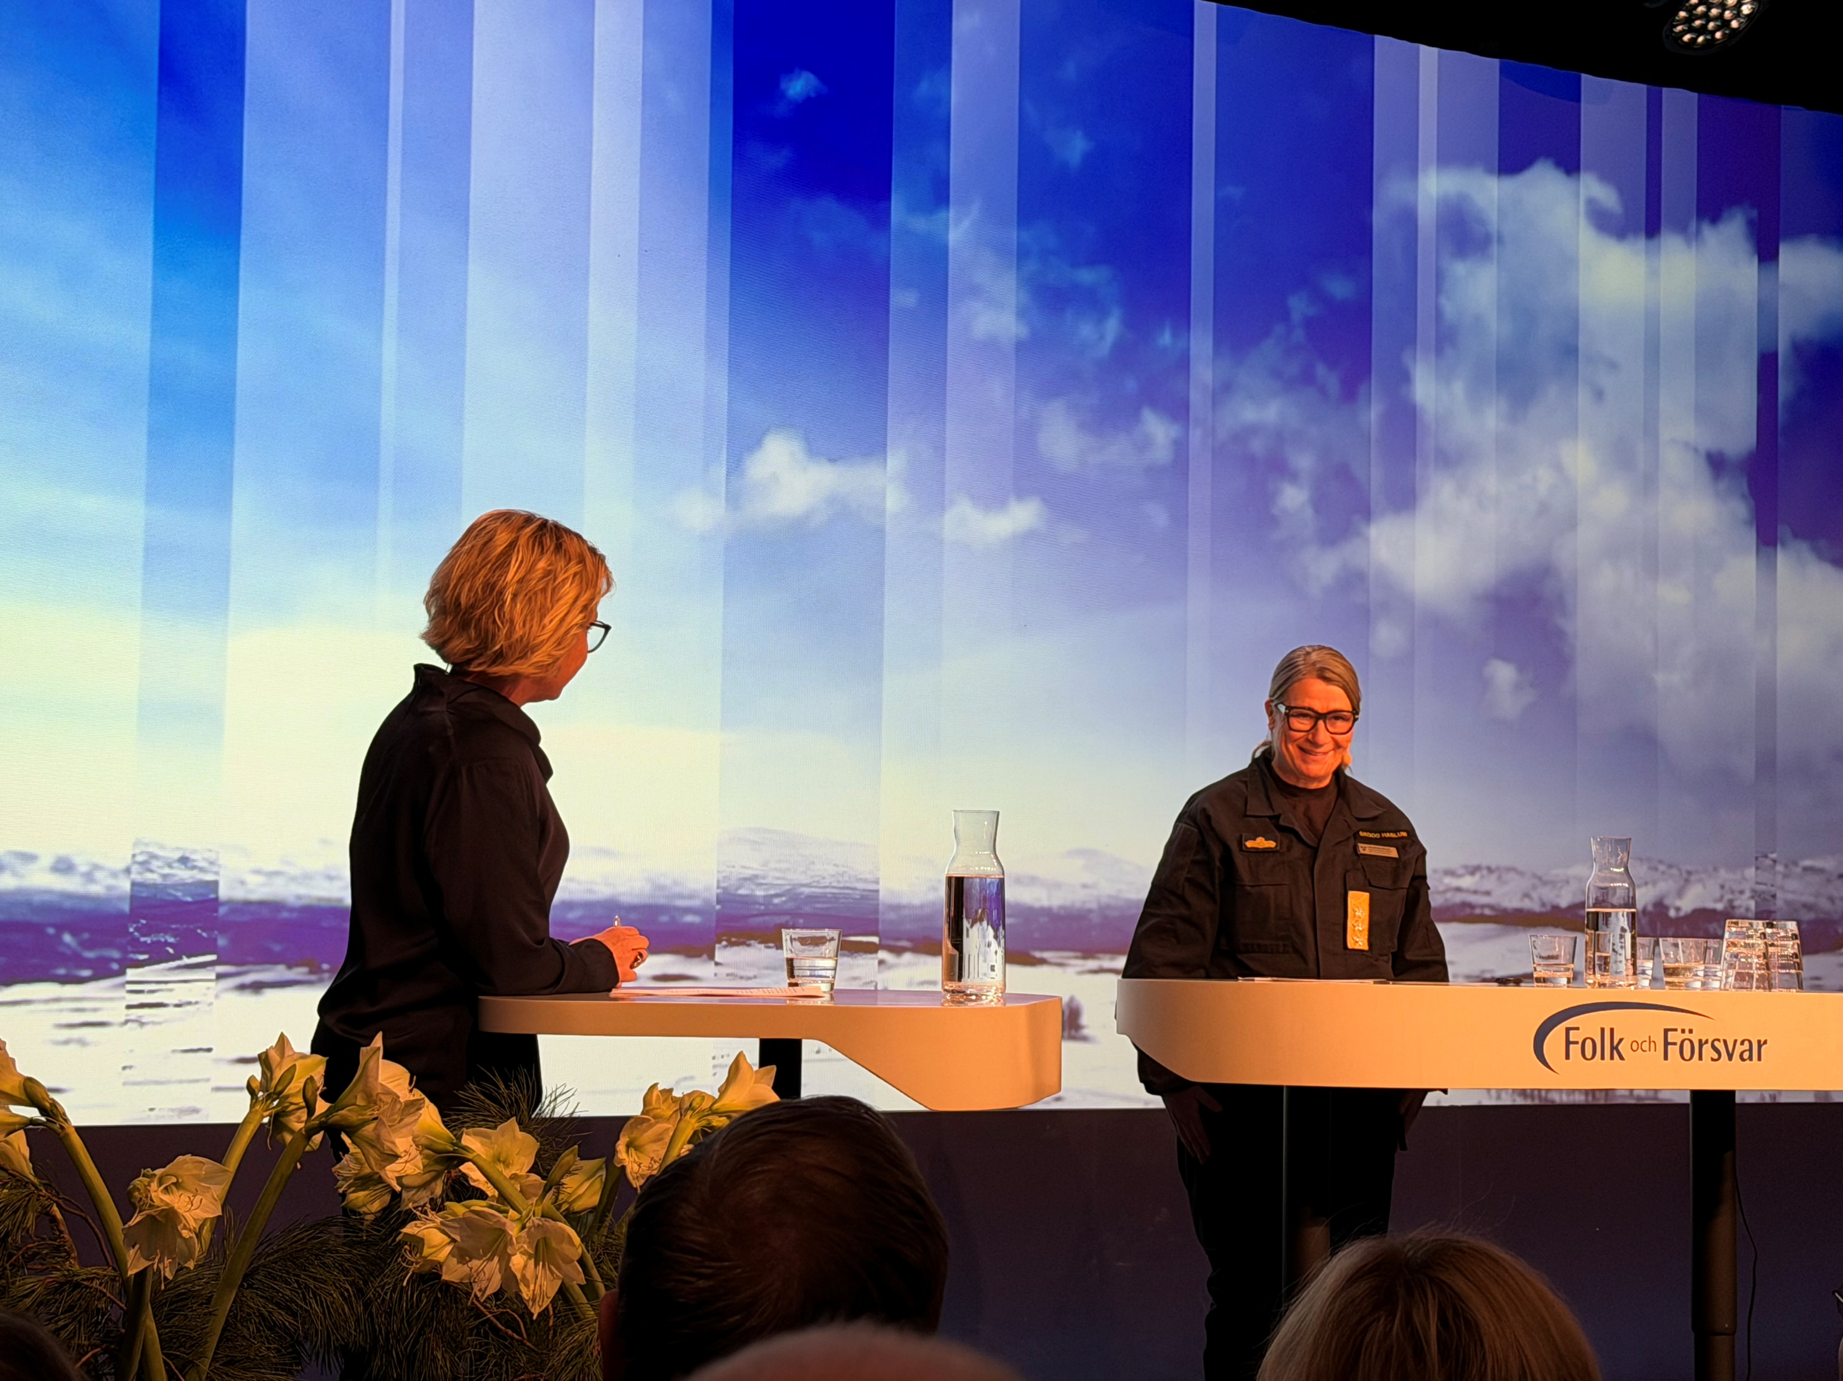
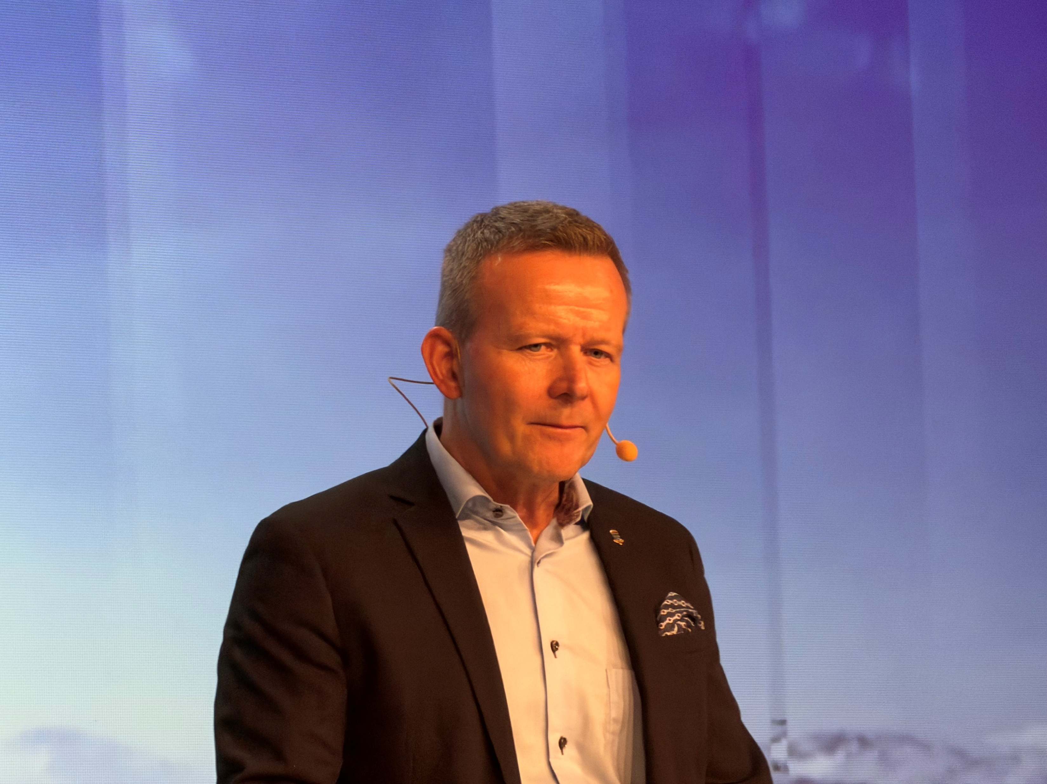
Folk och Försvars Rikskonferens 2026
Danmark och Grönland är en del av Sveriges operationsområde
Ryssland blir tyvärr militärt bättre för varje dag som kriget i Ukraina pågår
Vi måste alltså skapa samma förutsättningar som Ryssland - minst
Tack till alla i snöstormarna särskilt de
Frivilliga Försvarsorganisationerna!
Samarbete har ökat överallt
Krigsplacering är central!
Slutorden: Alla har ett ansvar!!!

Slide 14
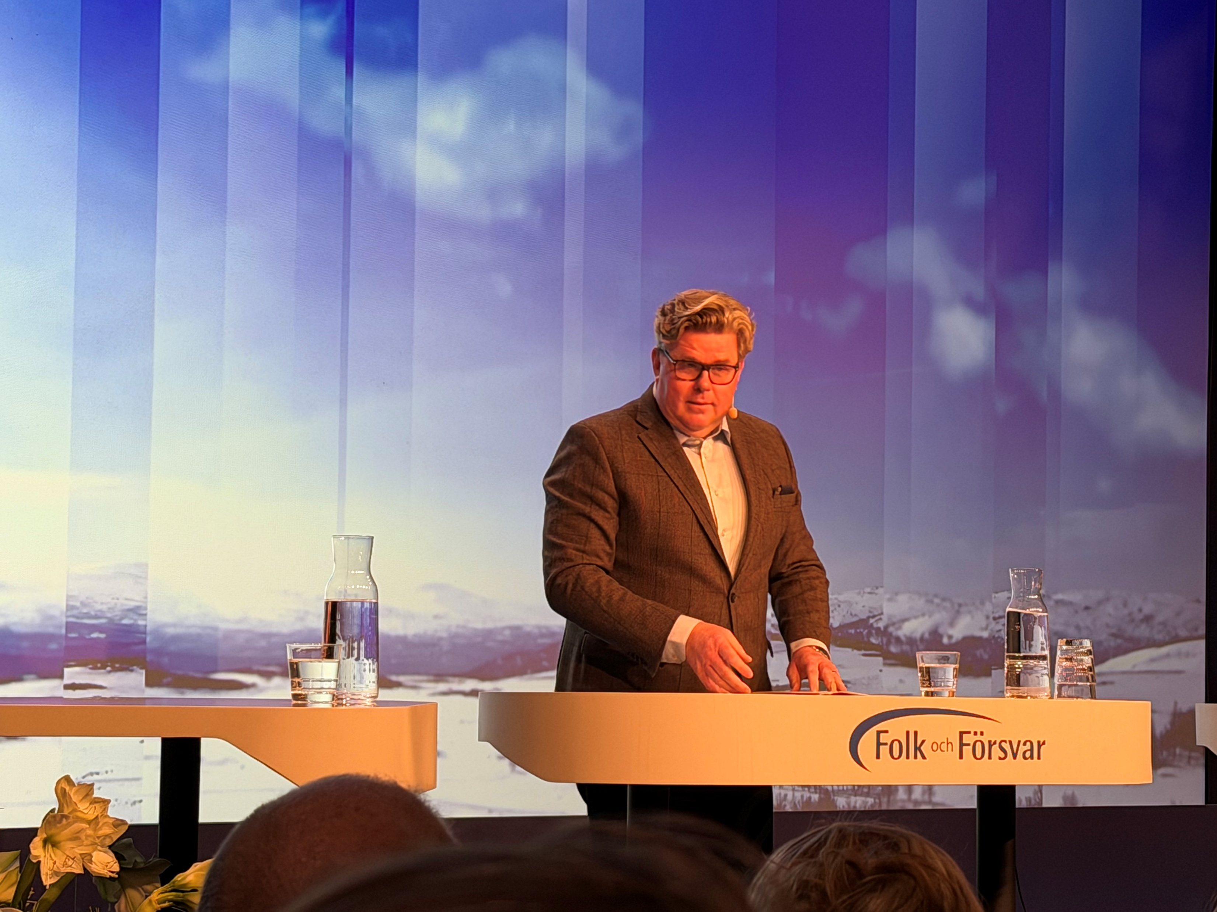
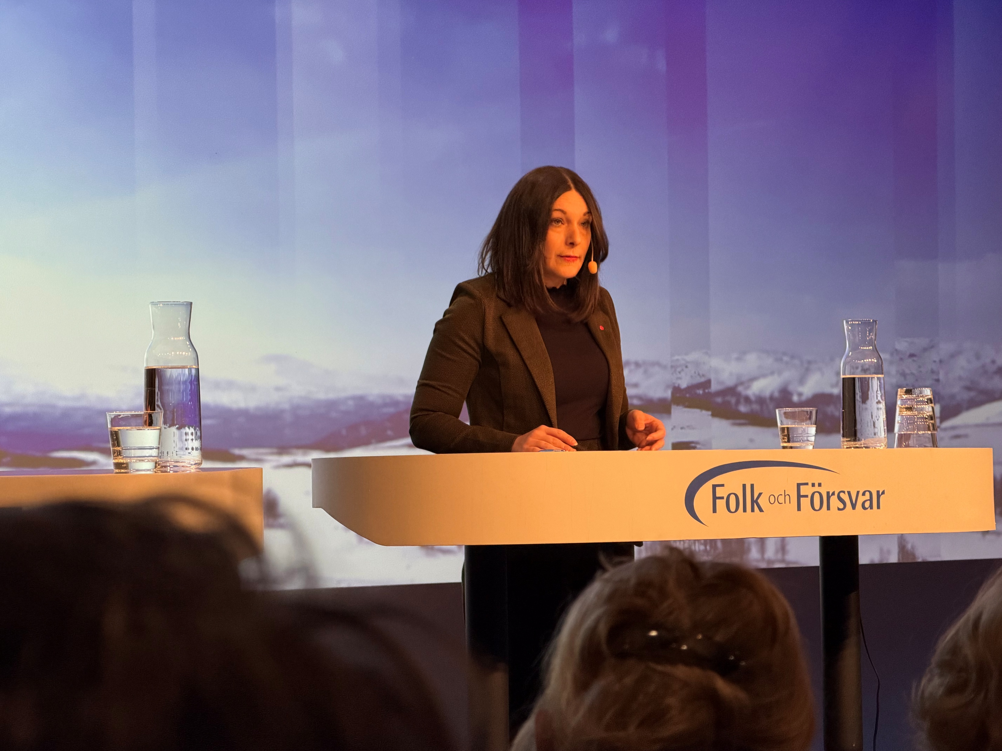
Folk och Försvars Rikskonferens 2026
Skjutningar har minskat med 60 % där barn varit inblandade
Gripande av styrande gängkriminella har fördubblats
Sprängningar har ökat
Rekryteringen har flyttat från skolgårdar till mobilen
Mobiler ska bort och straffen öka
Vice ordförande i Justitieutskottet
Håller med – behöver en 0-vision
Bättre kontakt med vuxenvärlden
Håll koll på barnens mobiler
Snabb uppföljning om barn
hamnat fel

Slide 15
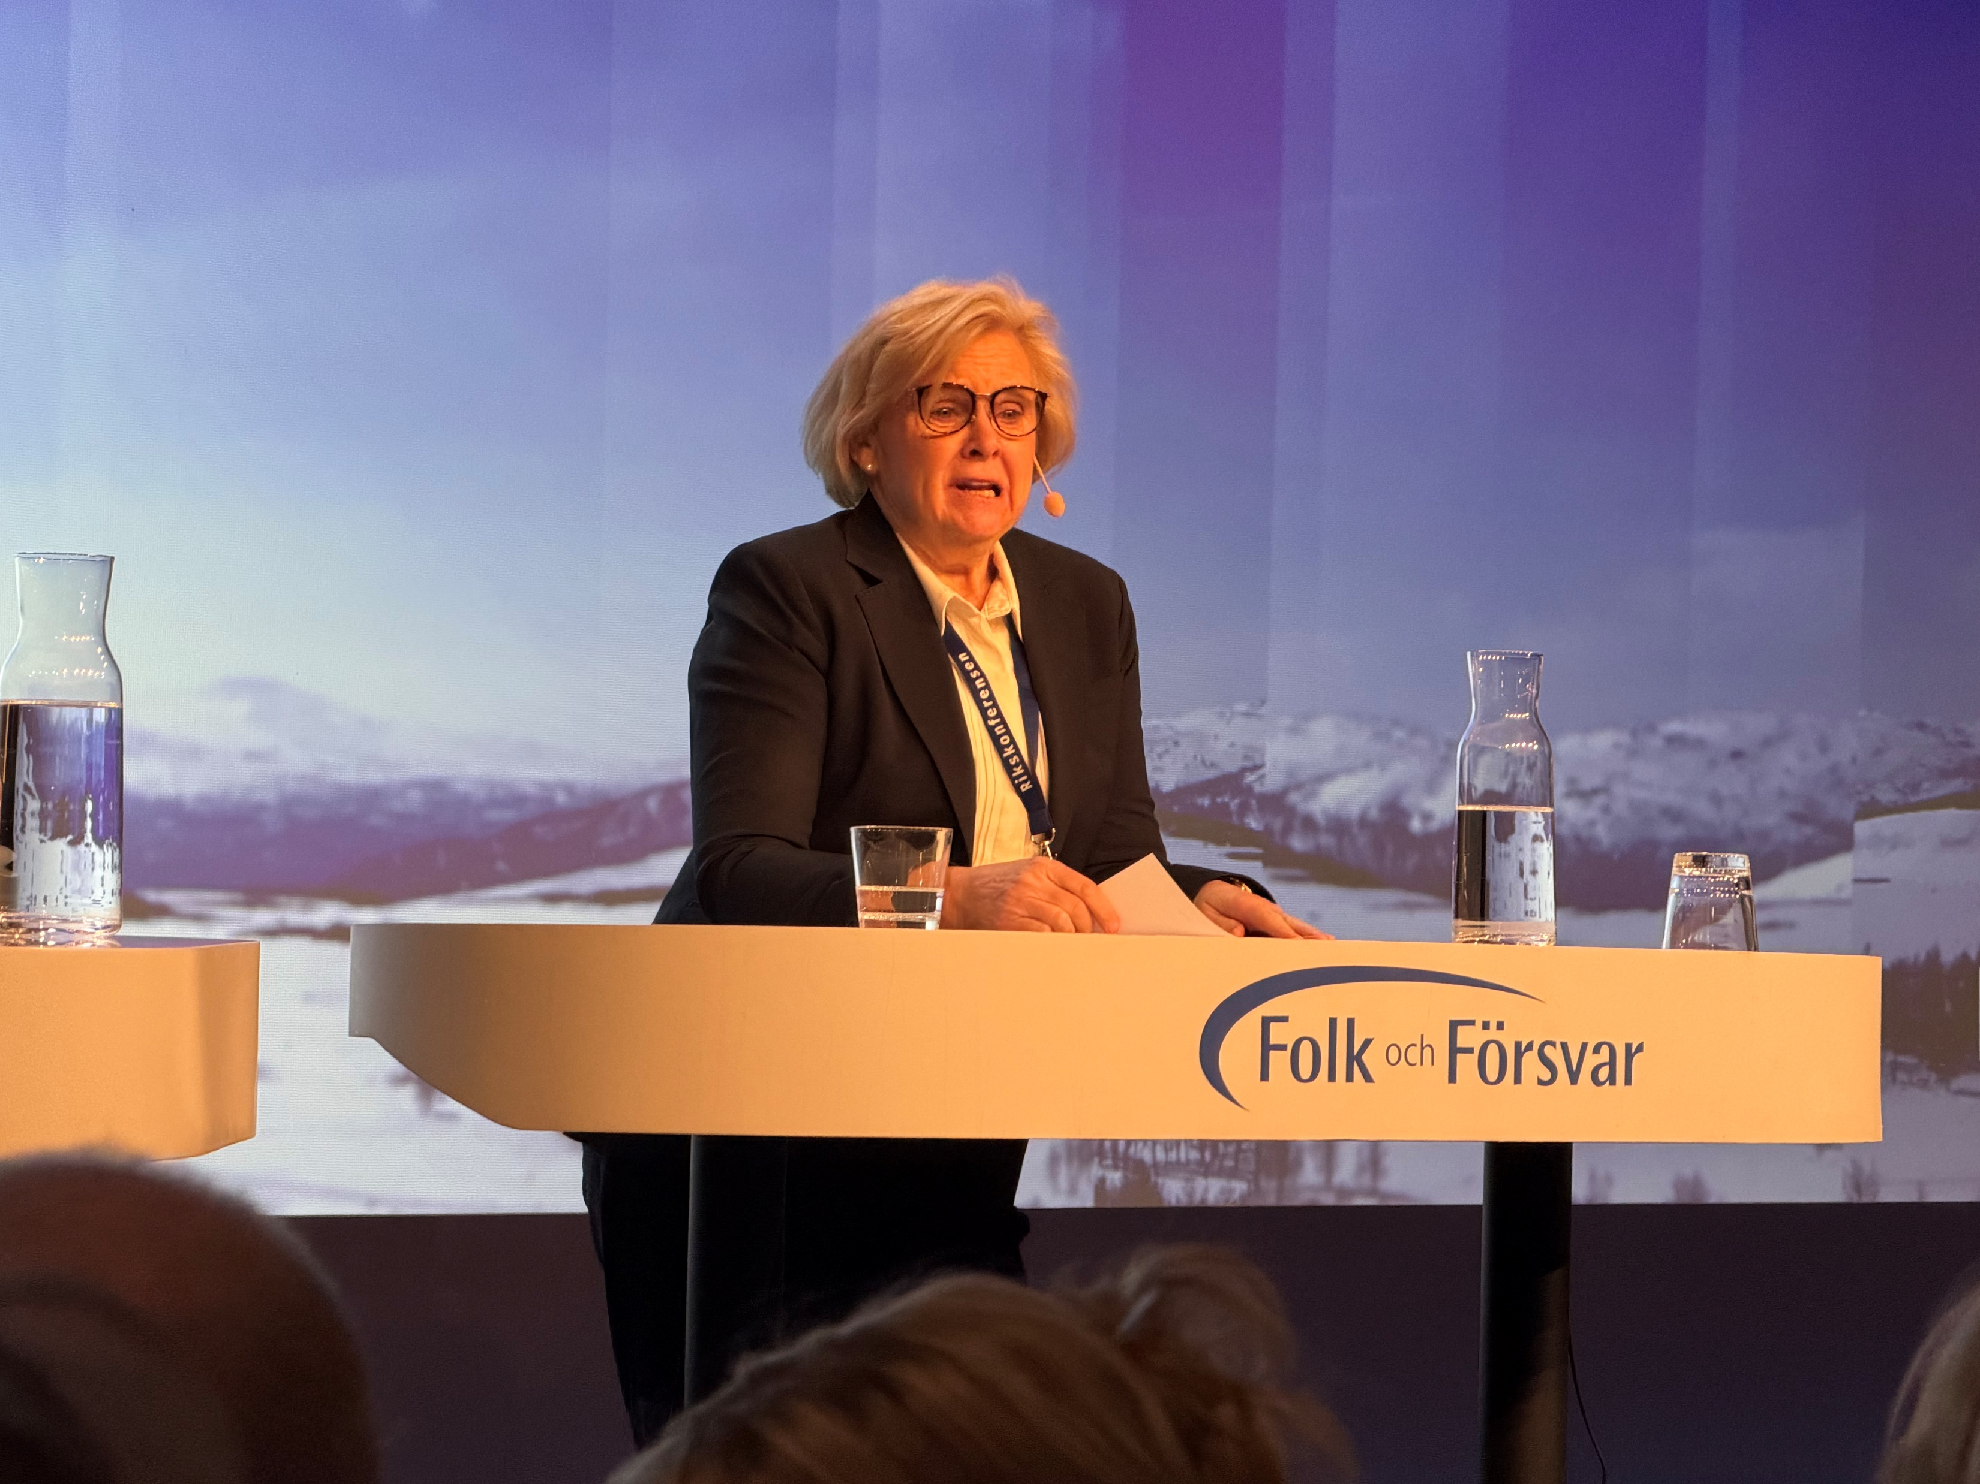
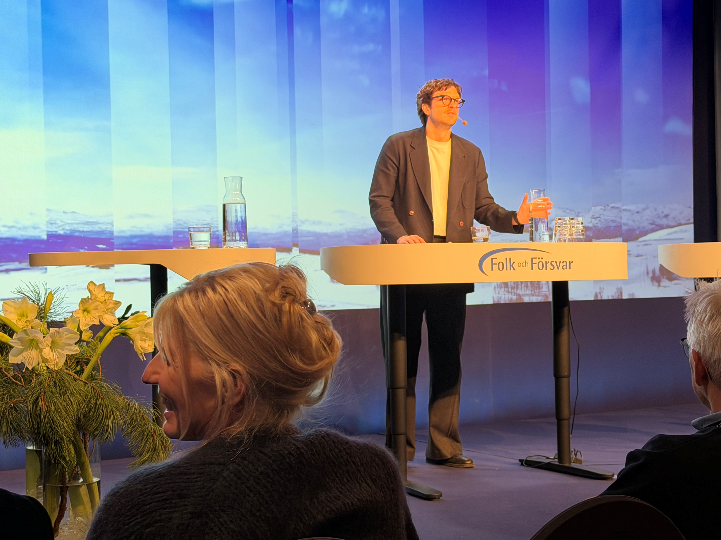
Folk och Försvars Rikskonferens 2026
Demokratin i det digitala landskapet!
Hoten flyttar in i det offentliga samtalet
Många offentliga personer inkl journalister vågar inte uttala sig
Det får sällan juridiska påföljder
Det finns lika många gängkriminella som inevånare i Falun 70000
Förra året fanns 127 barn i kriminella nätverk och används som förbrukningsvara
Rekryteringsanonser i sociala medier måste upphöra
Polisen splittrar de kriminella nätverken – men det räcker inte
Socialtjänsten måste stärkas!!

Slide 16
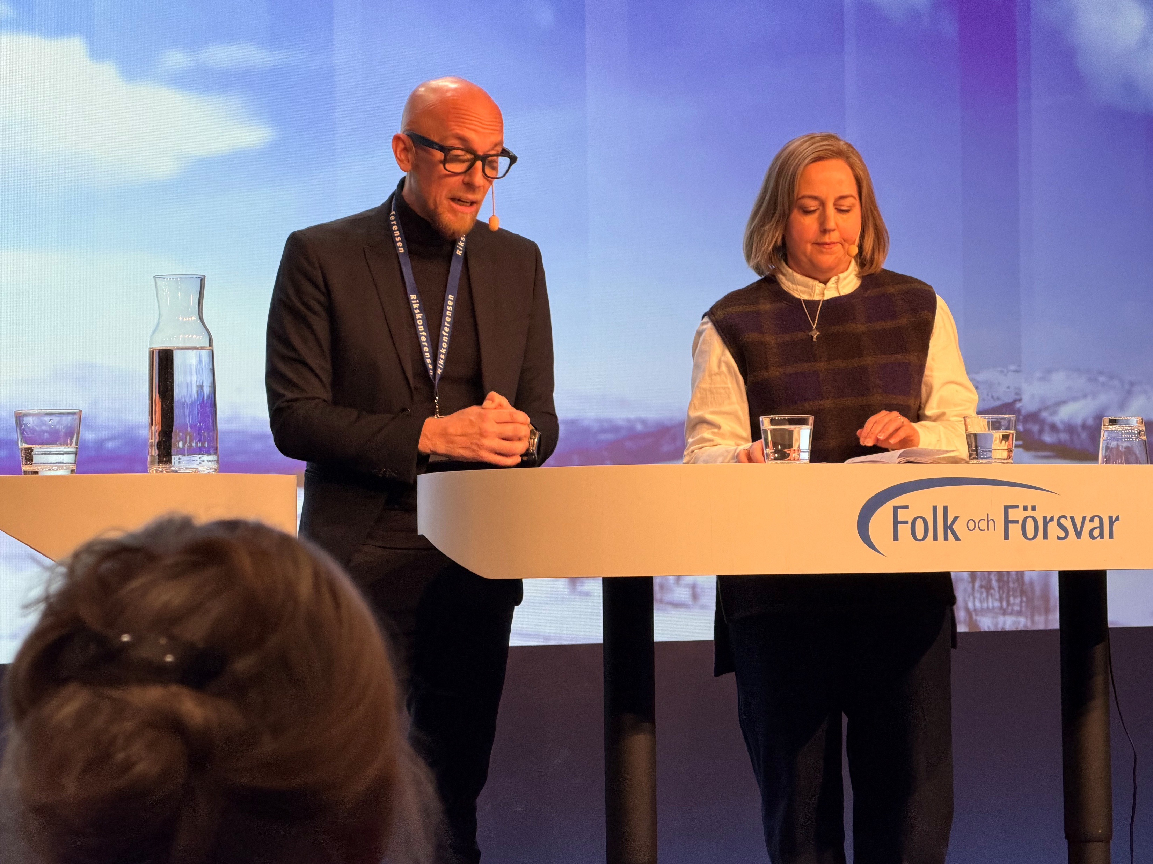
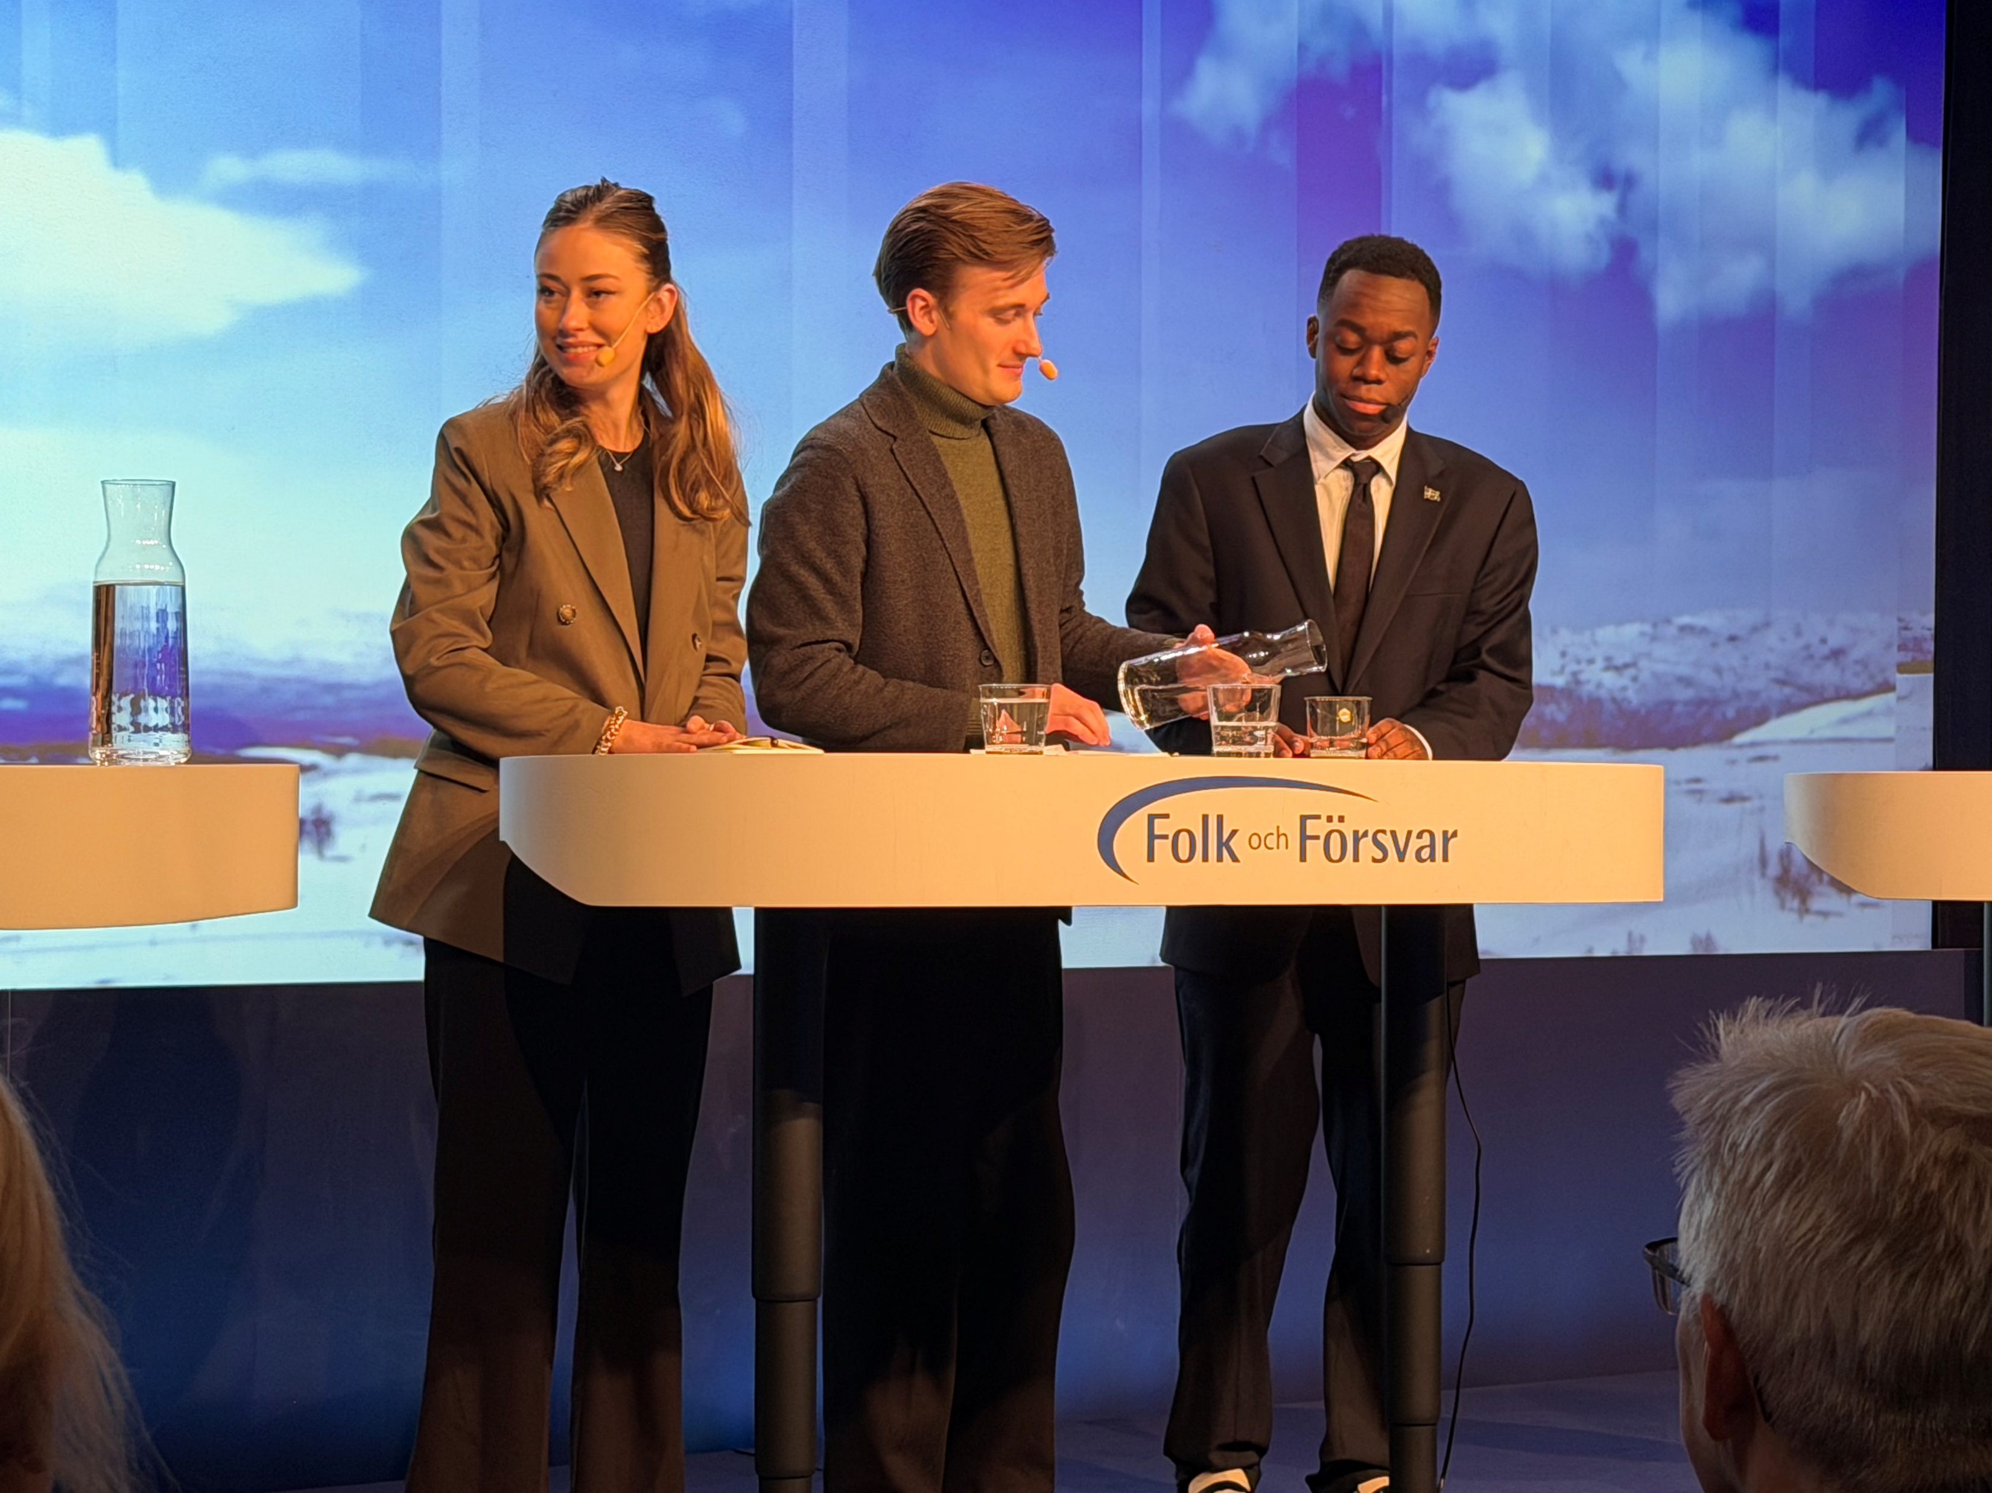
Folk och Försvars Rikskonferens 2026
Google förutsätter riktiga människor bakom ett konto
På You Tube kan man vara anonym – men de tar bort
ca 15 milj stötande inlägg
Metas algoritmer kan också styra fel
Många klick krävs om man vill sticka ut
15-års ålder för sociala medier – helt fel -
ungdomar hittar andra vägar

Slide 17
Folk och Försvars Rikskonferens 2026
Slut – Frågor??

